Slide 1
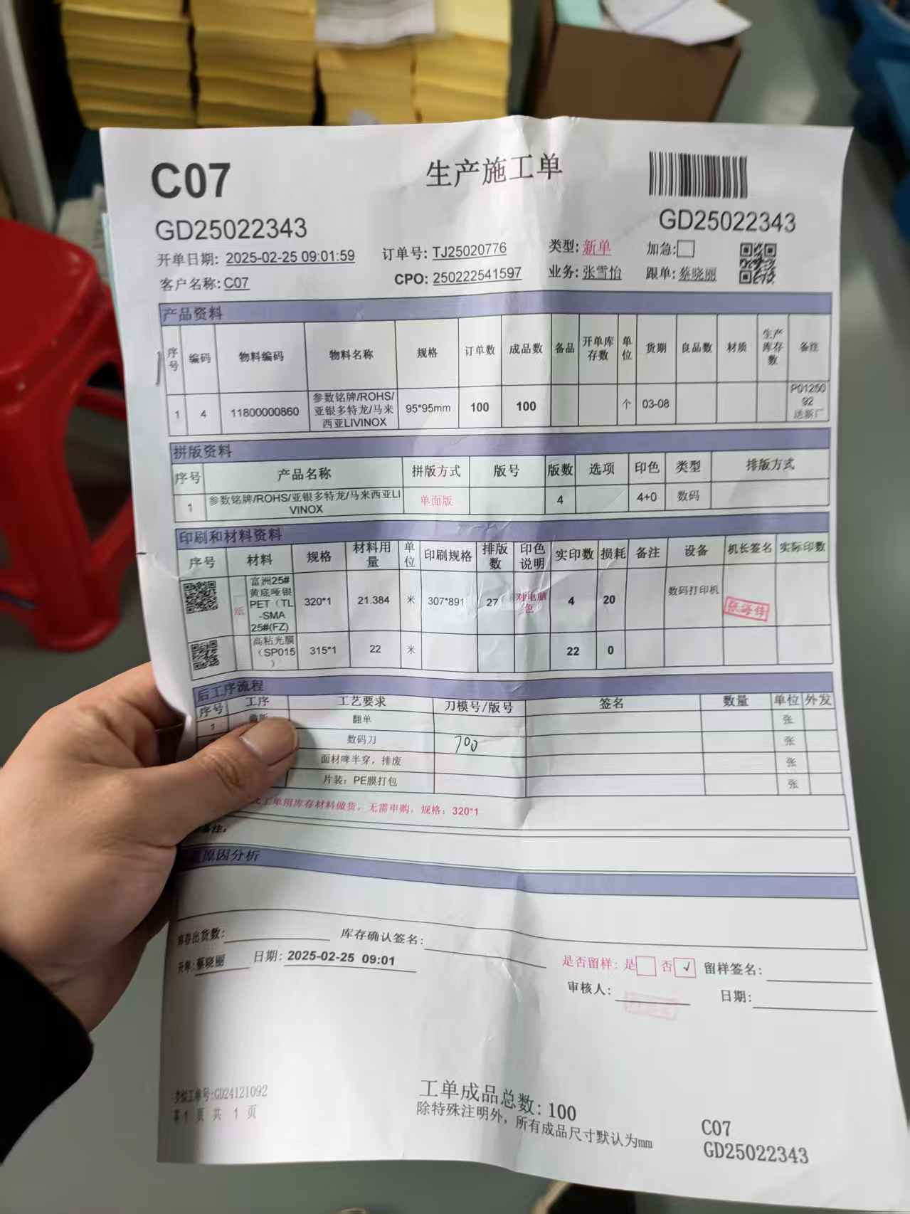
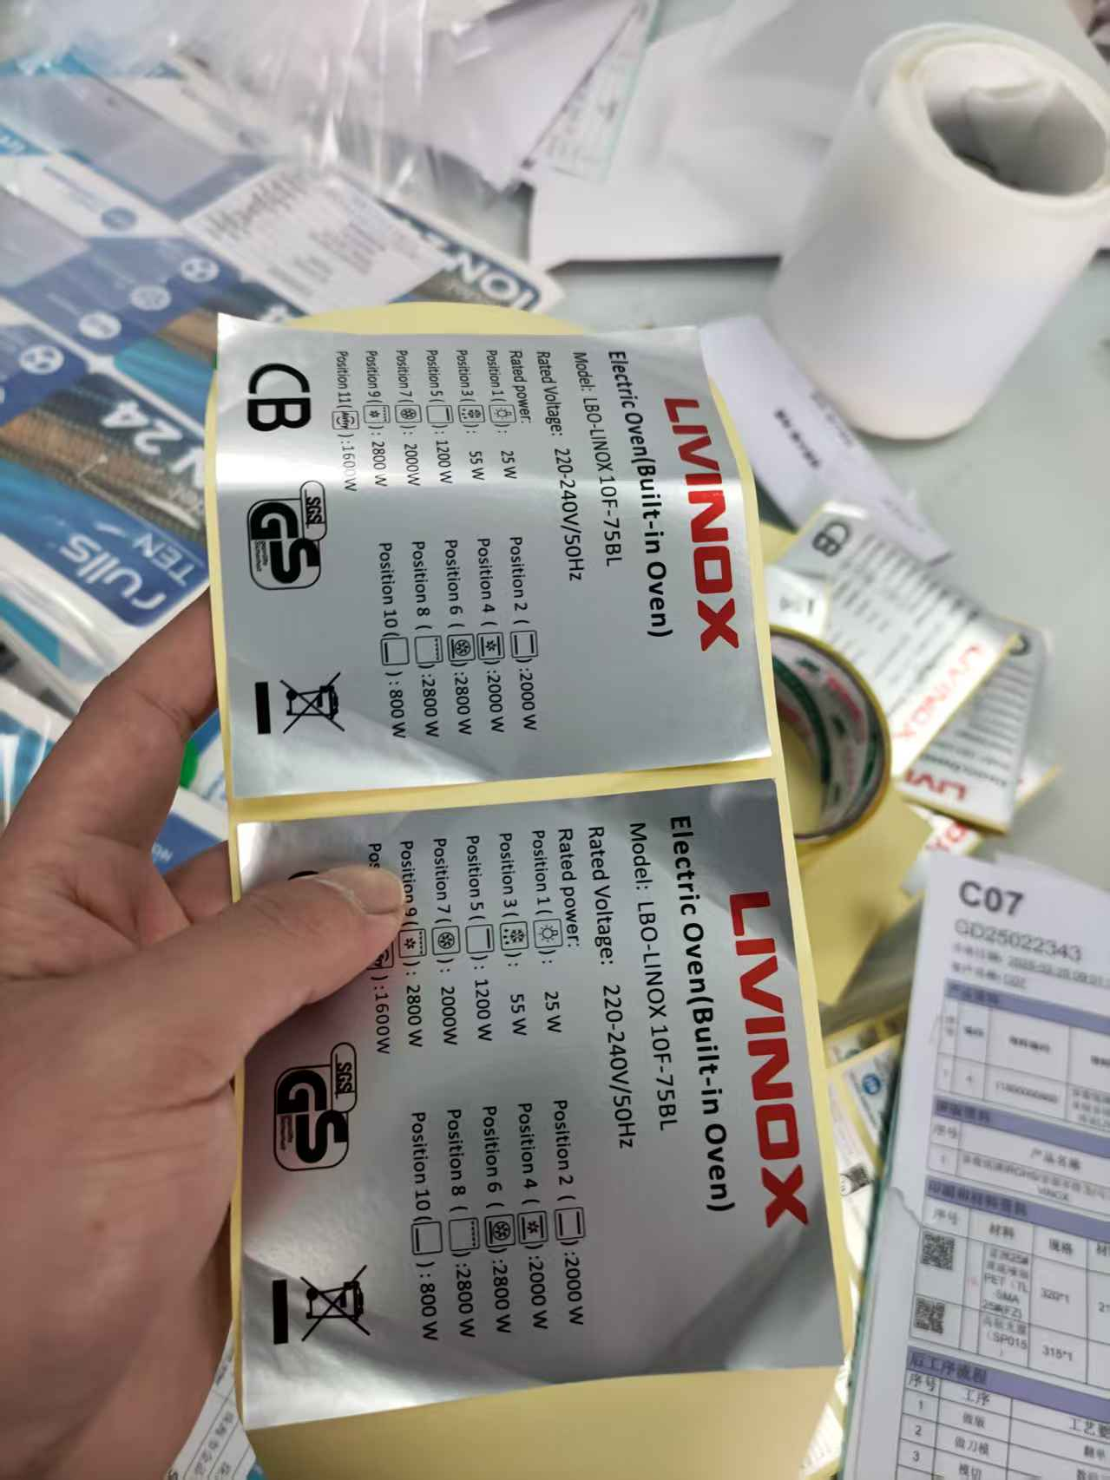
2025-03-01品检反馈数码模切压力大，导致切穿底纸，不能撕起来，全部需要补印

Slide 2
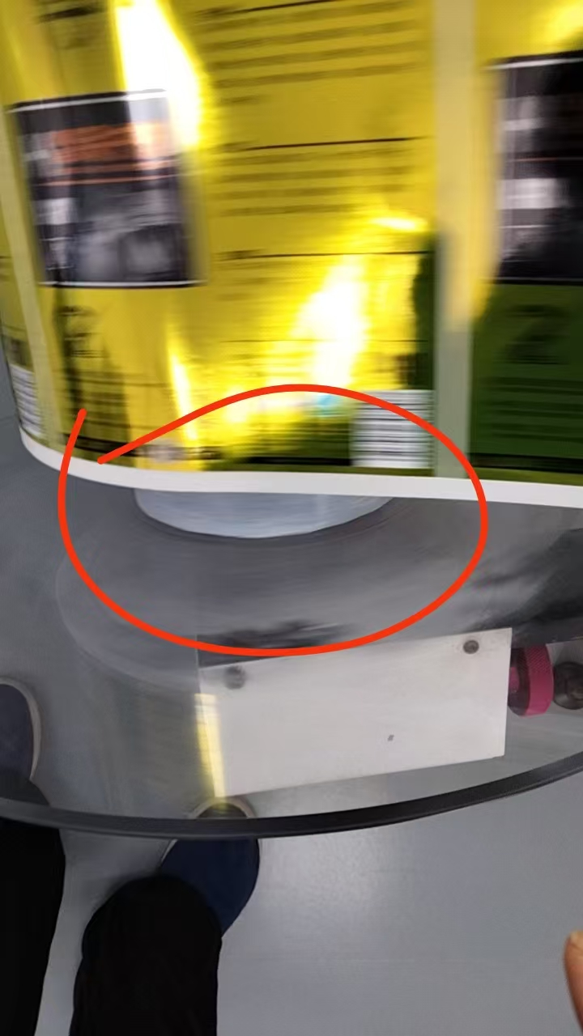
2025-03-01品检反馈不同规格的材料不能卷在一起，后面工序不方便工作

Slide 3
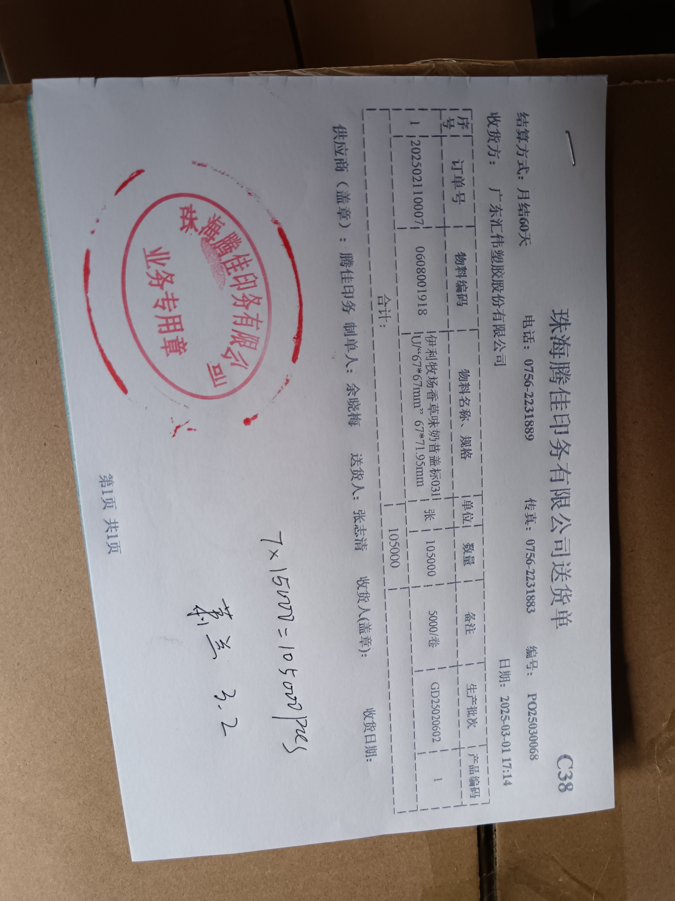
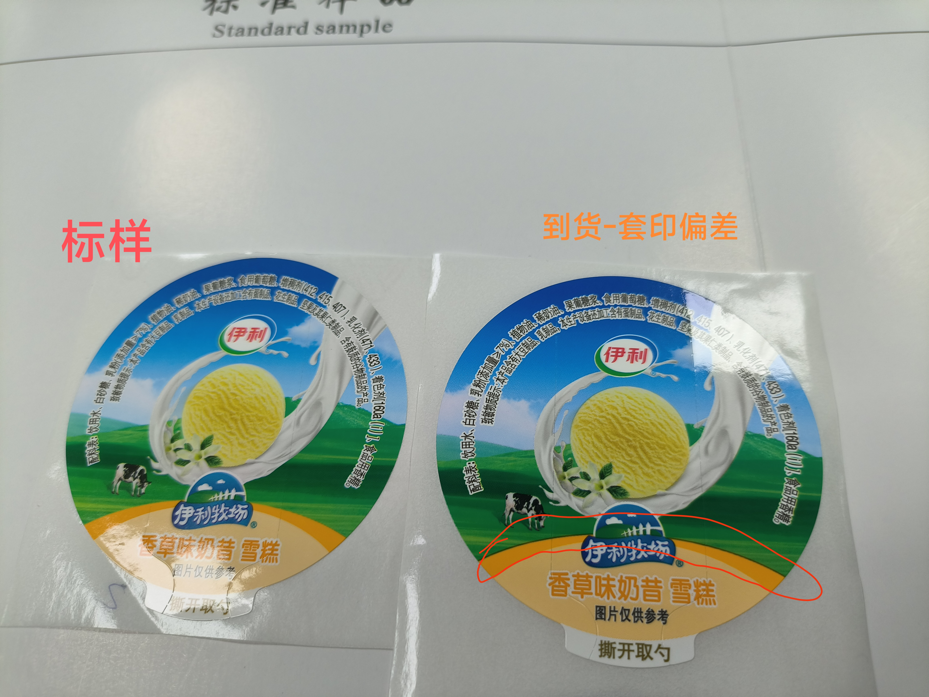
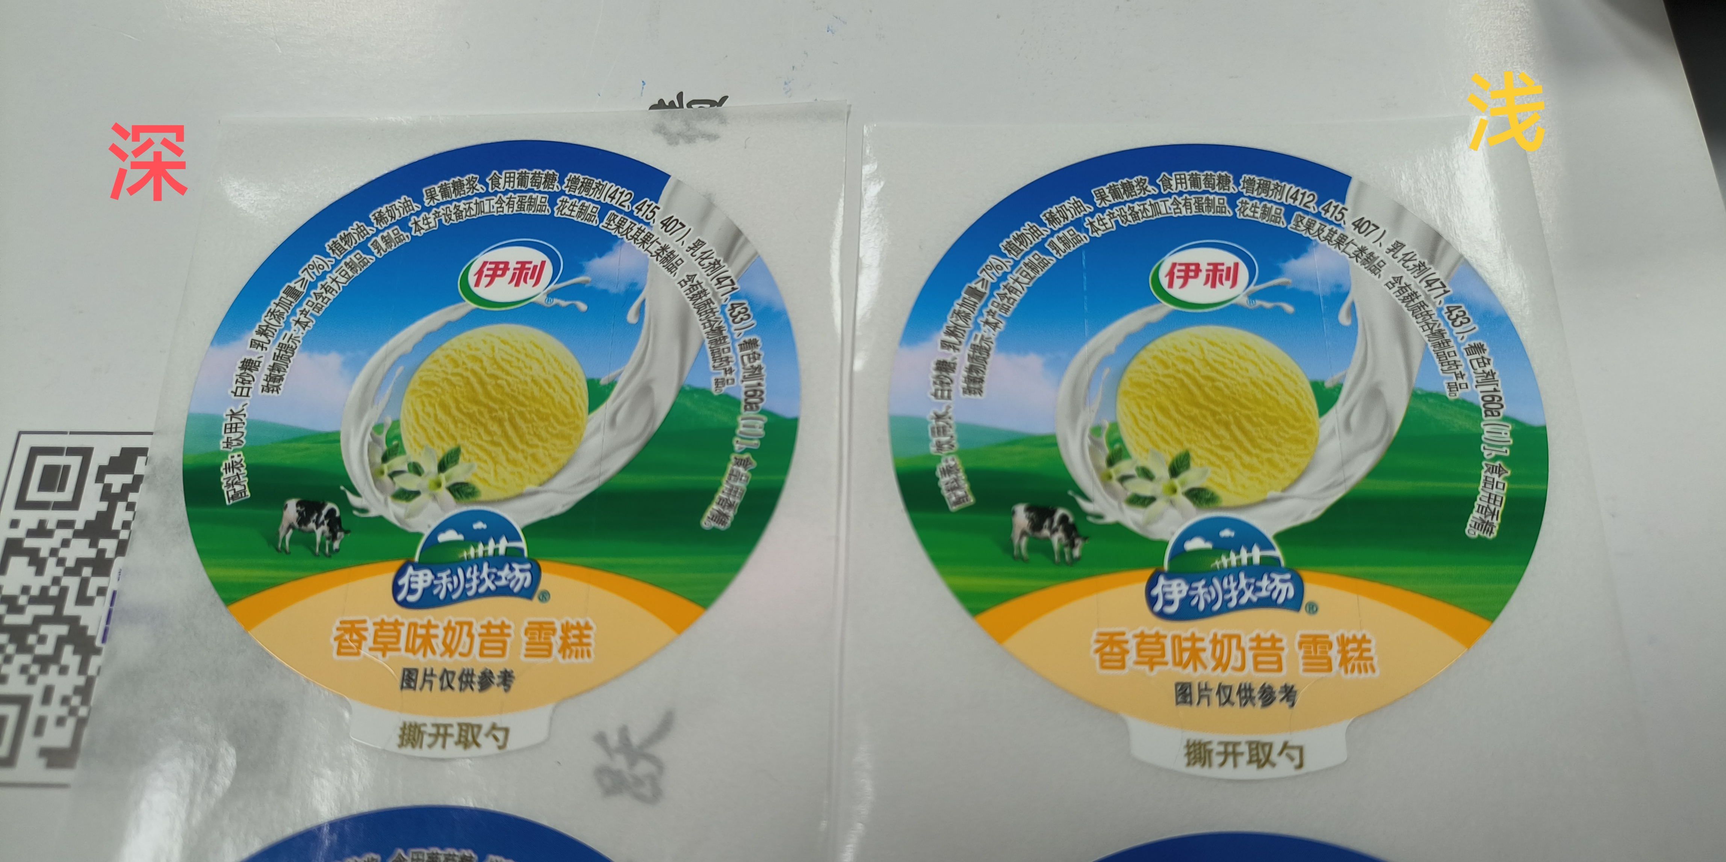
2025-03-02-C38客户投诉奶昔盖有色差和套印不准

Slide 4
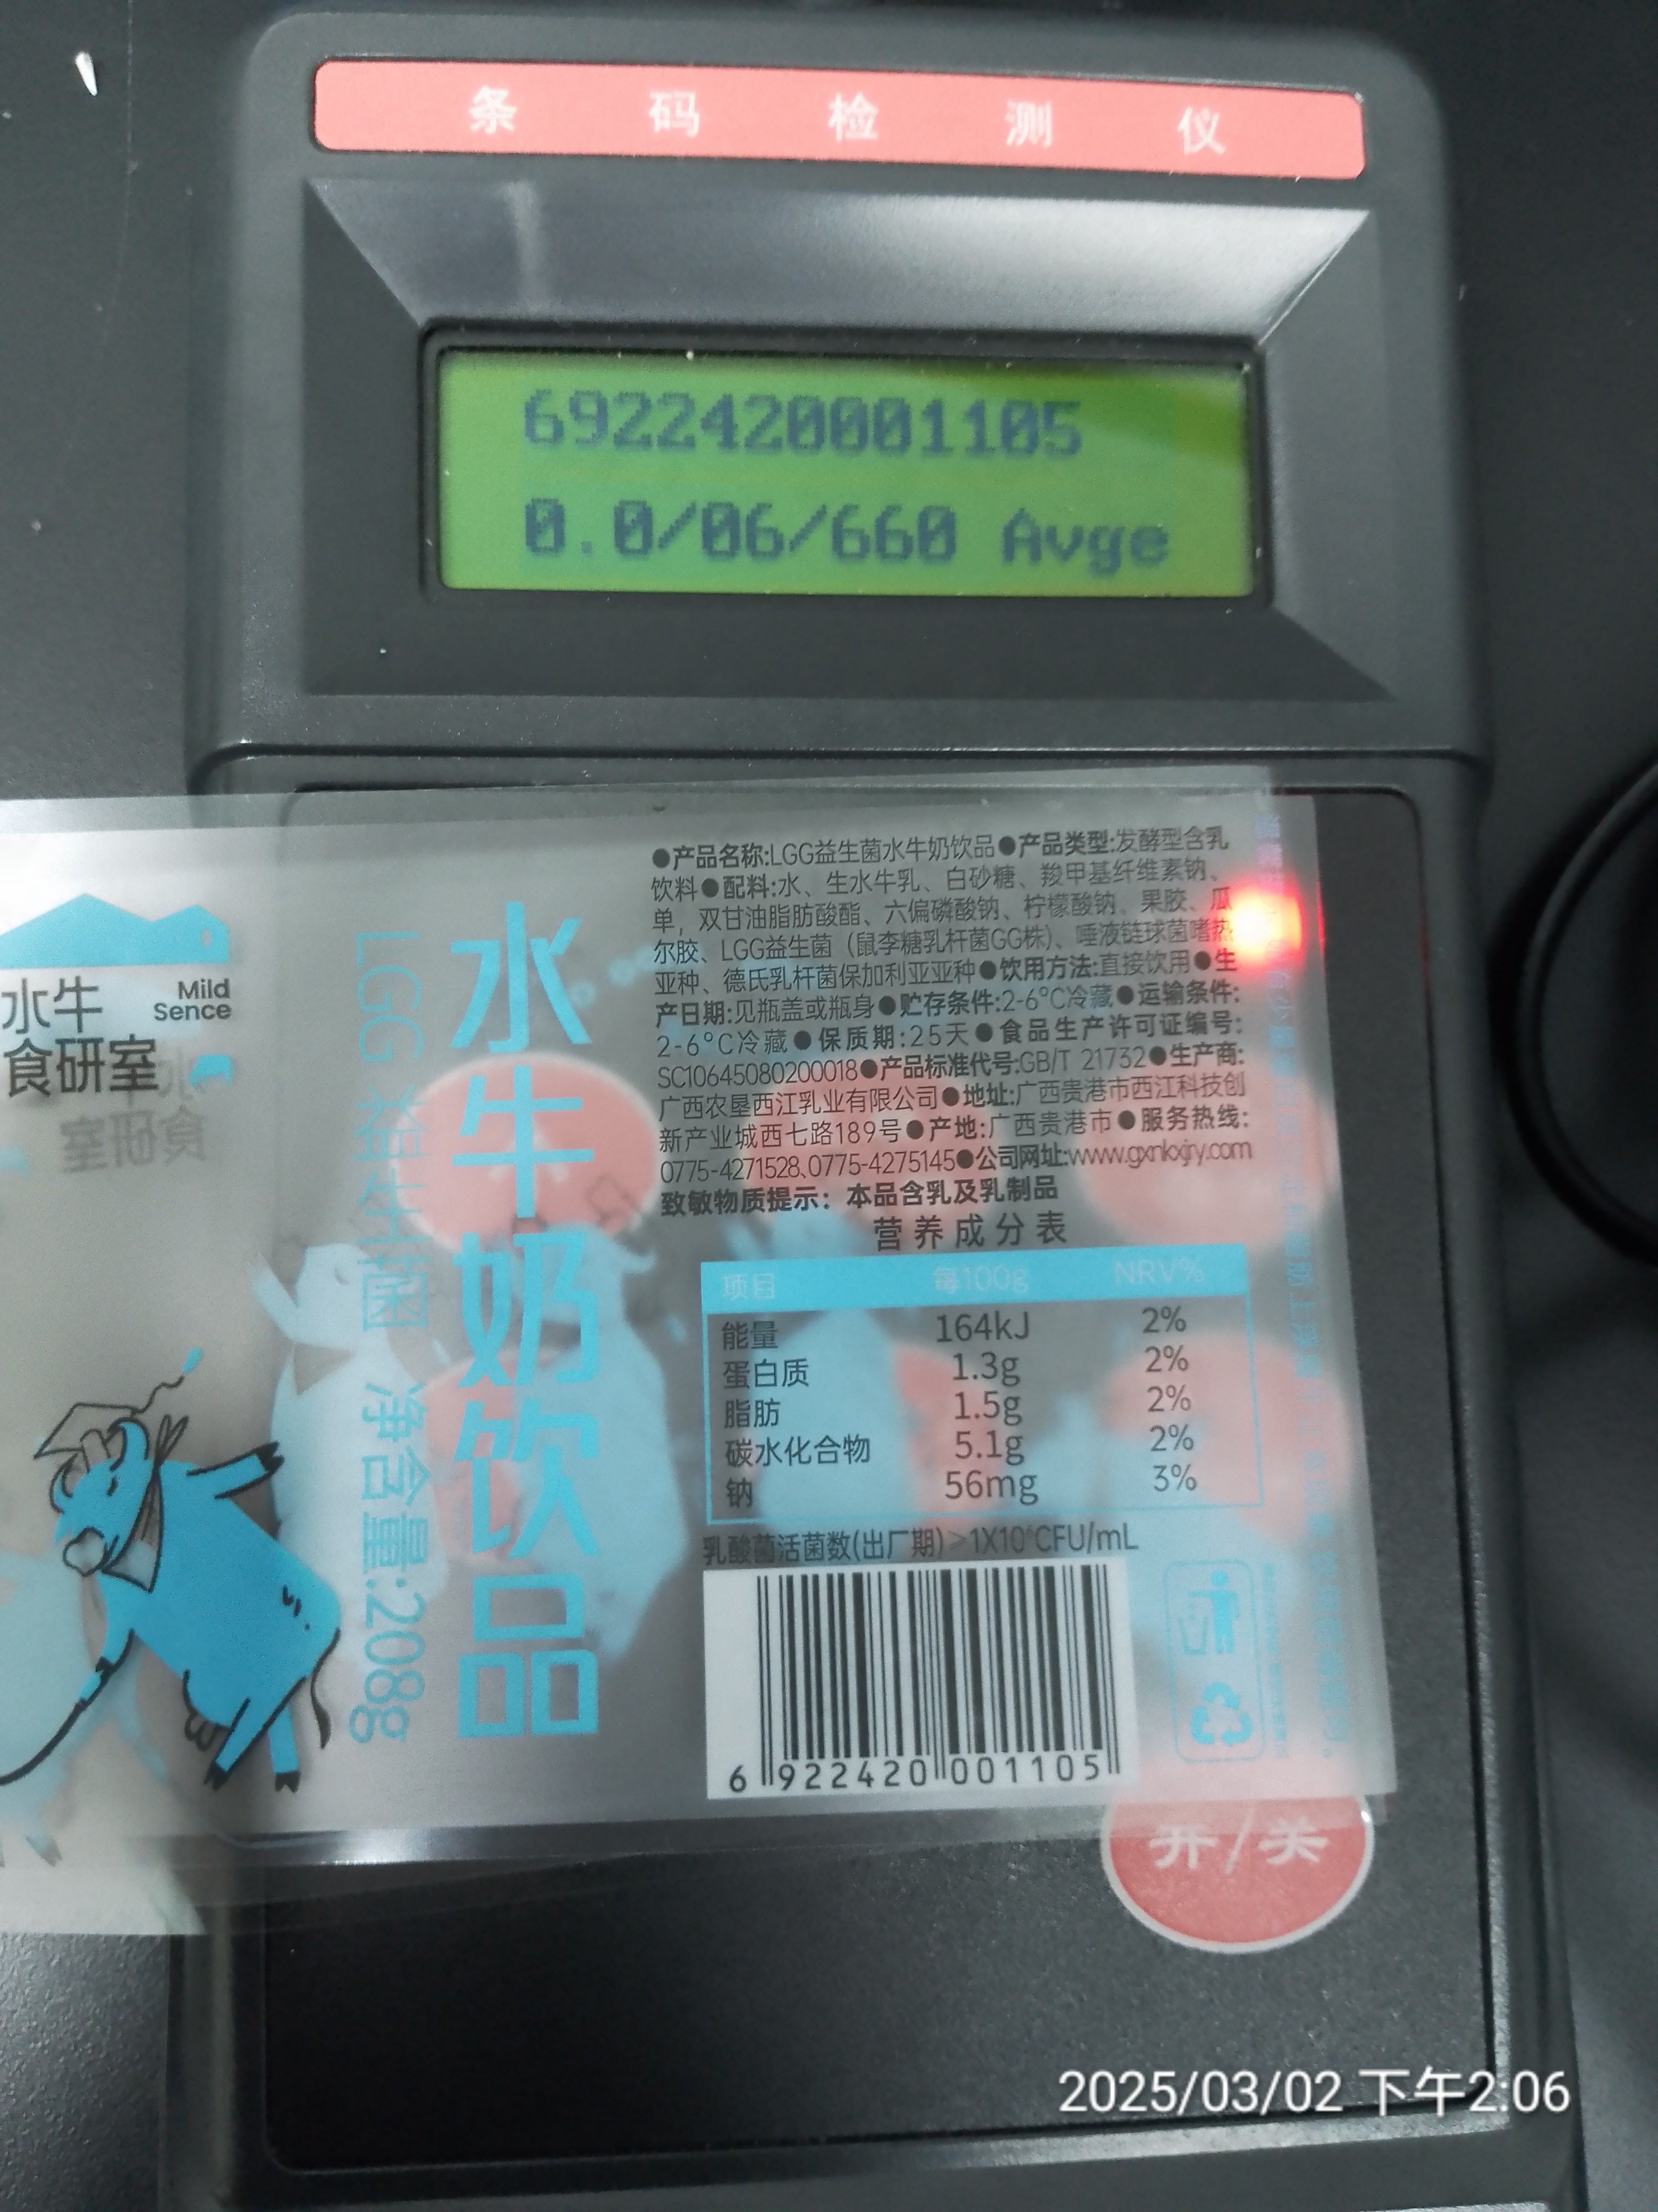
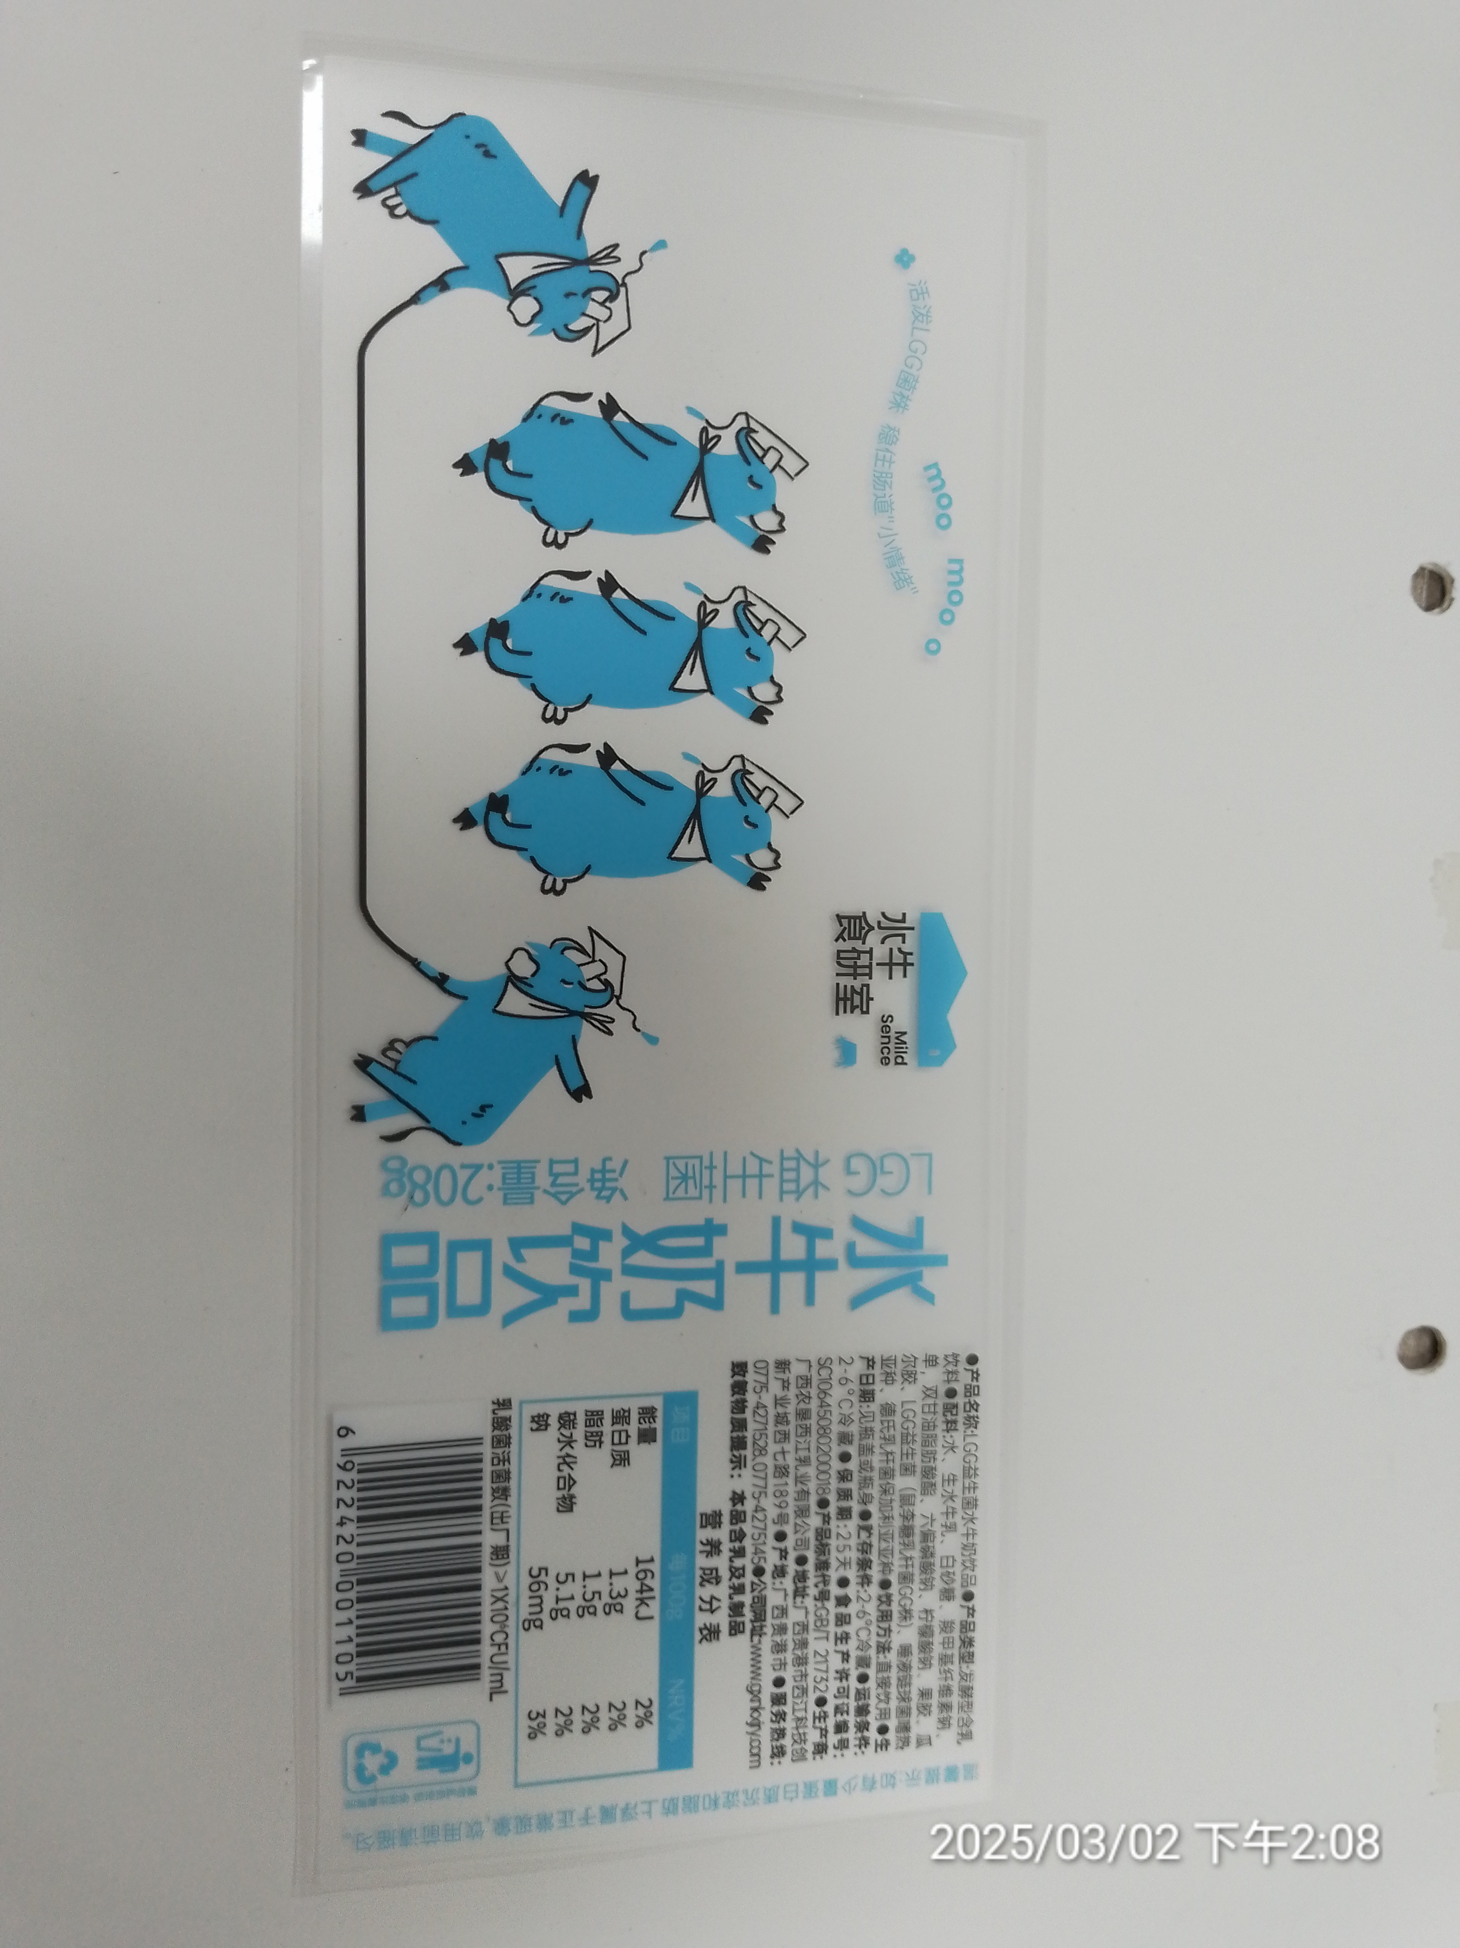
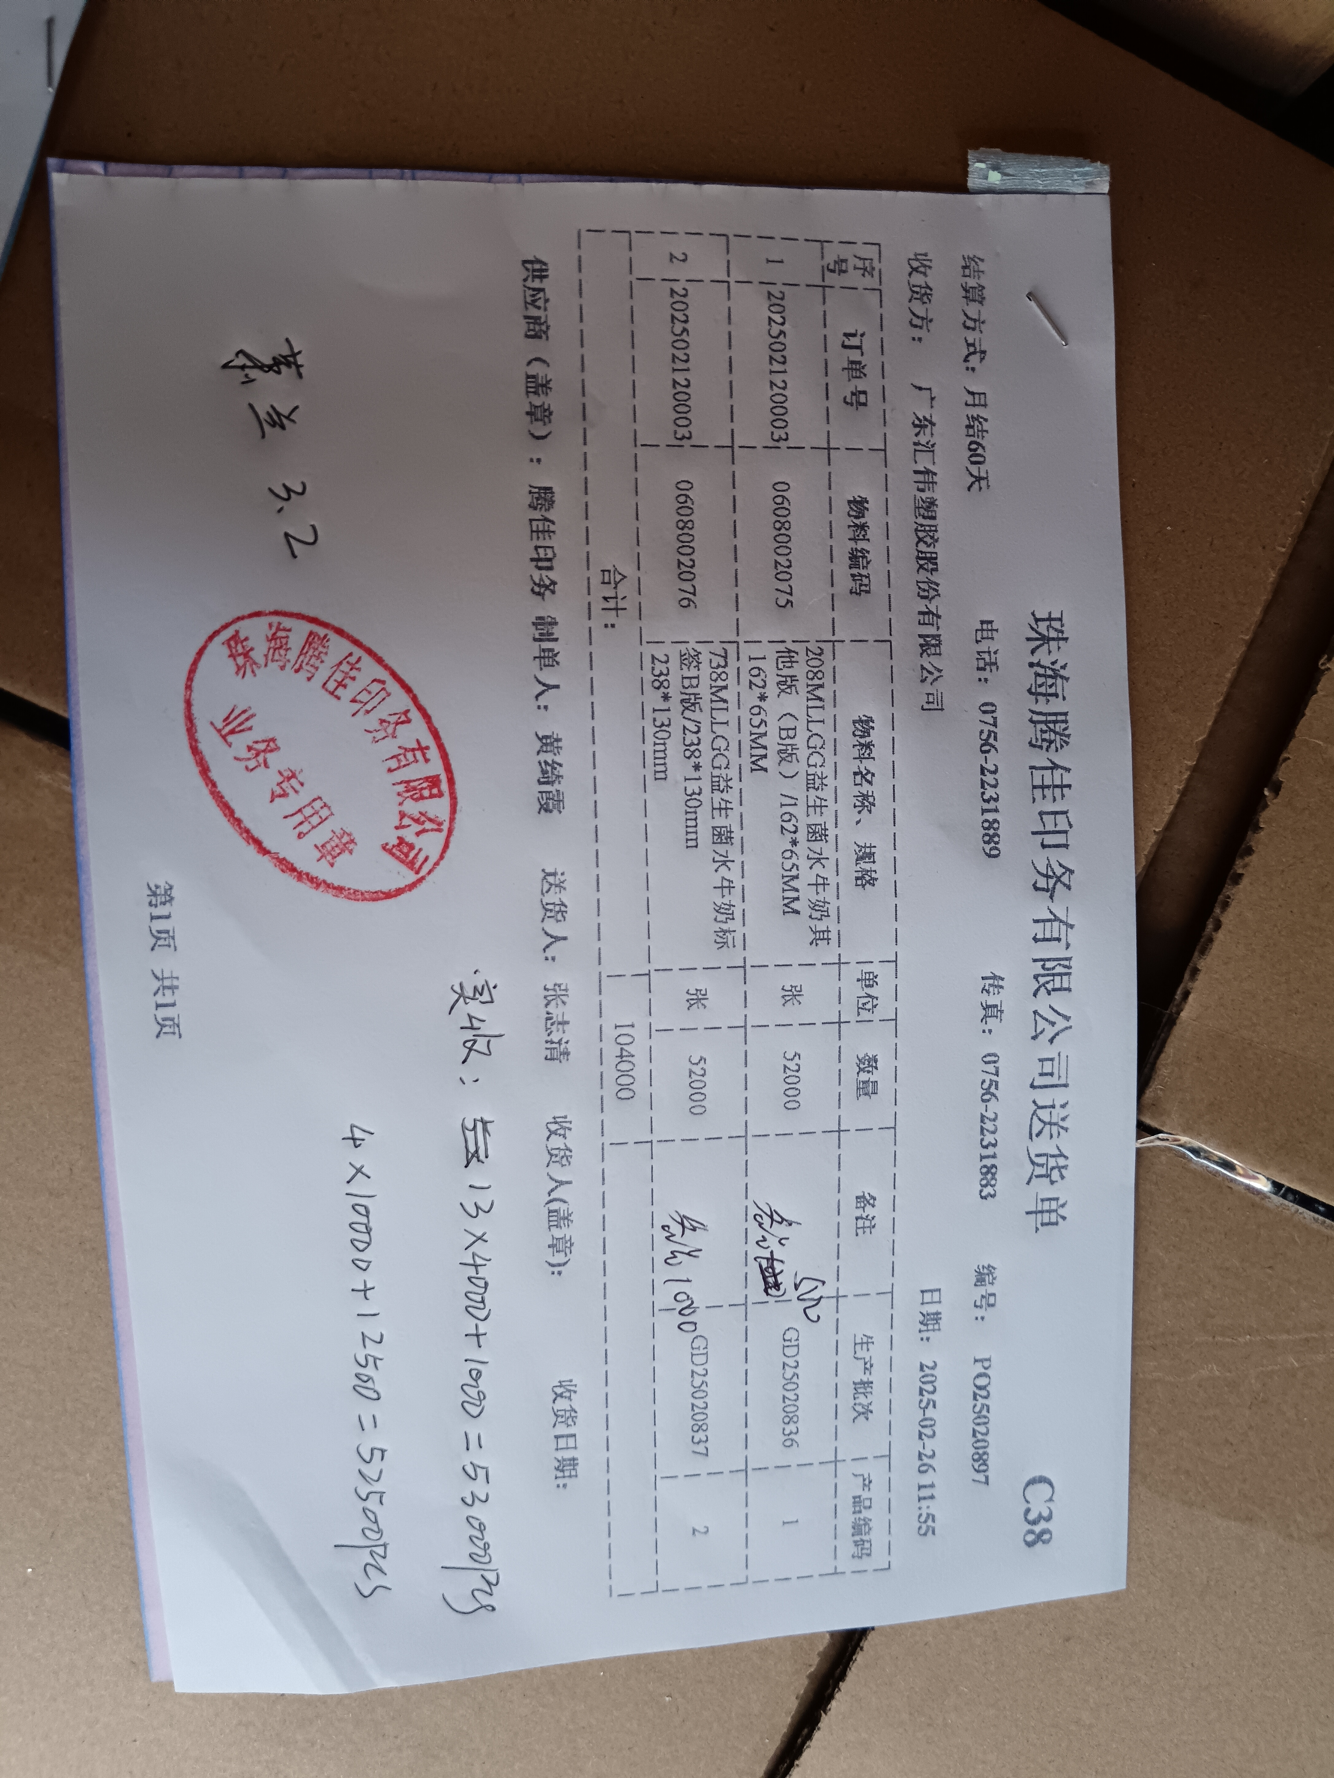
2025-03-02-C38客户投诉条码等级测试结果为0 我们内部测试合格，应该是测试仪器不同导致

Slide 5
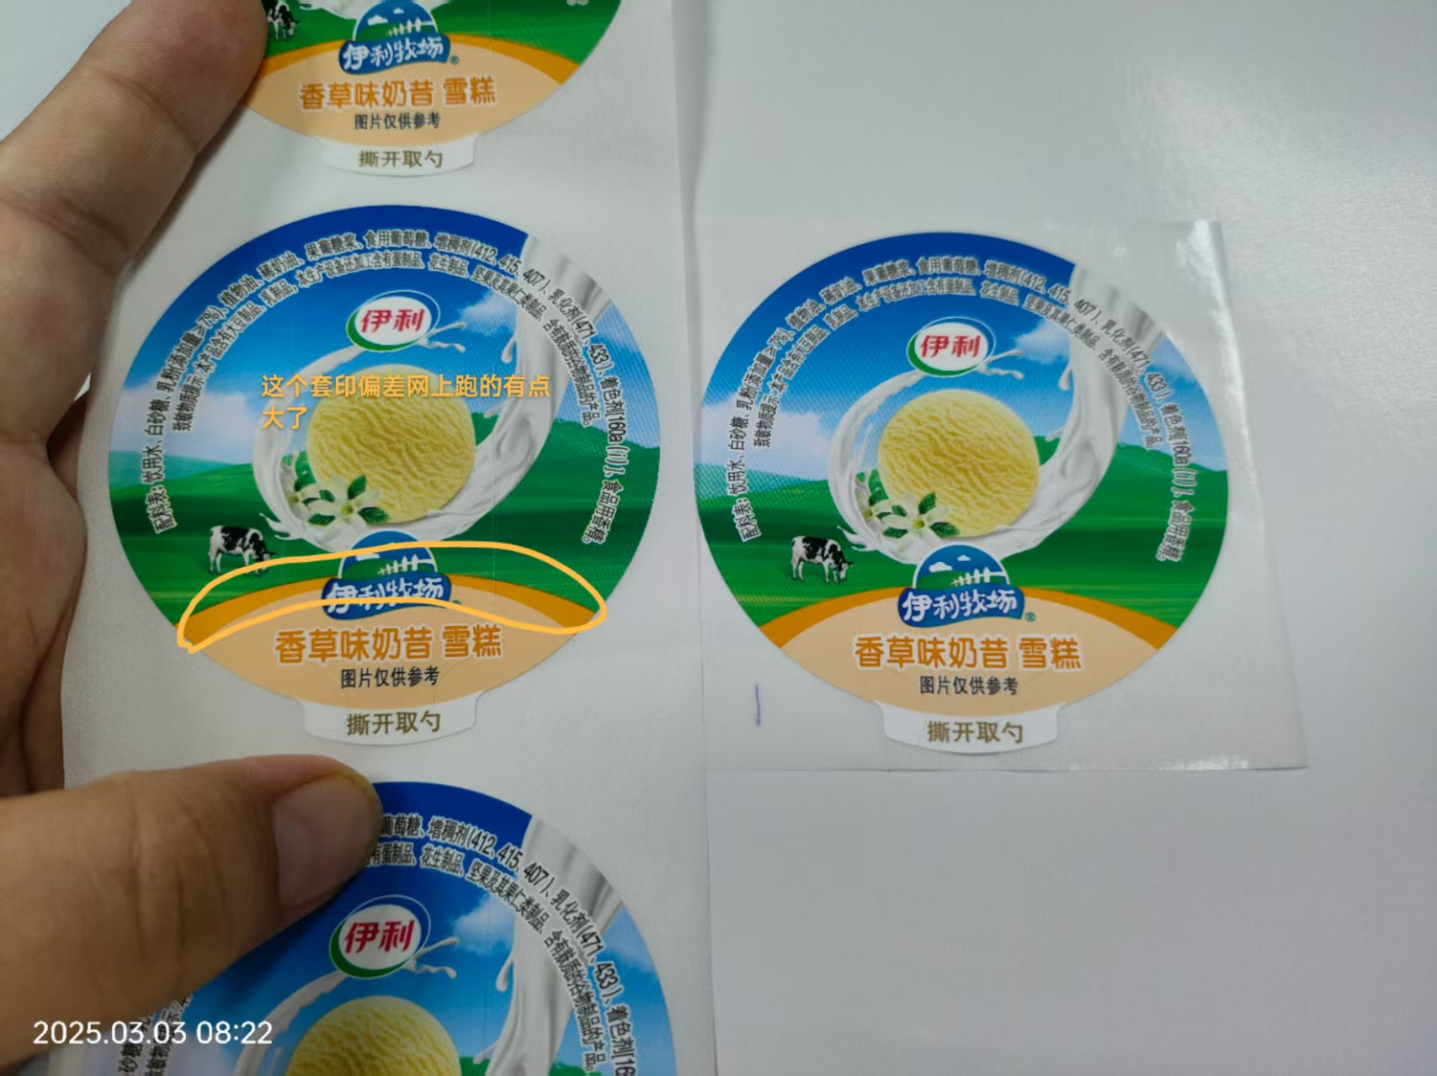
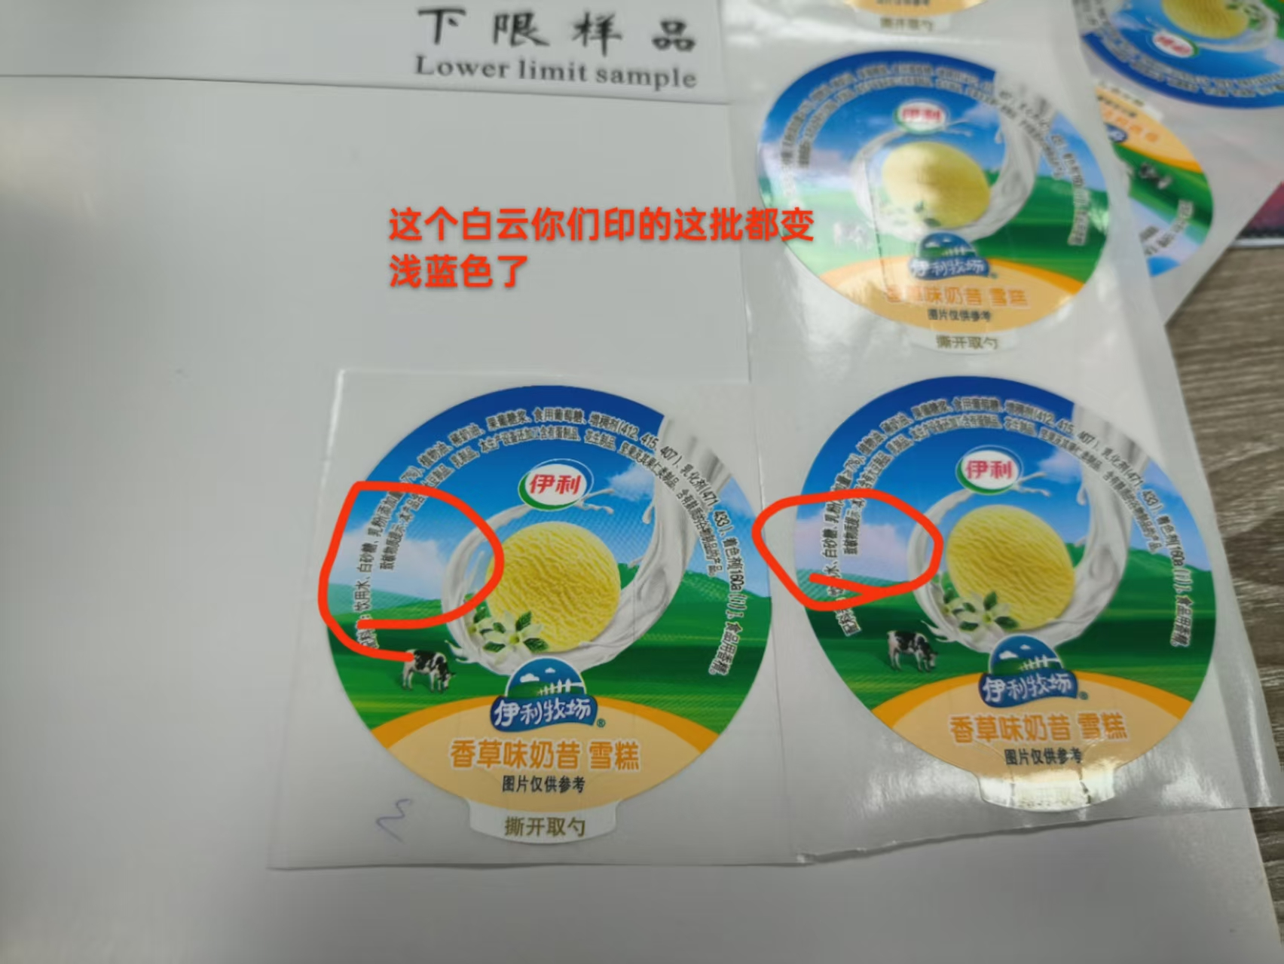
2025-03-03-C38反馈以下问题

Slide 6
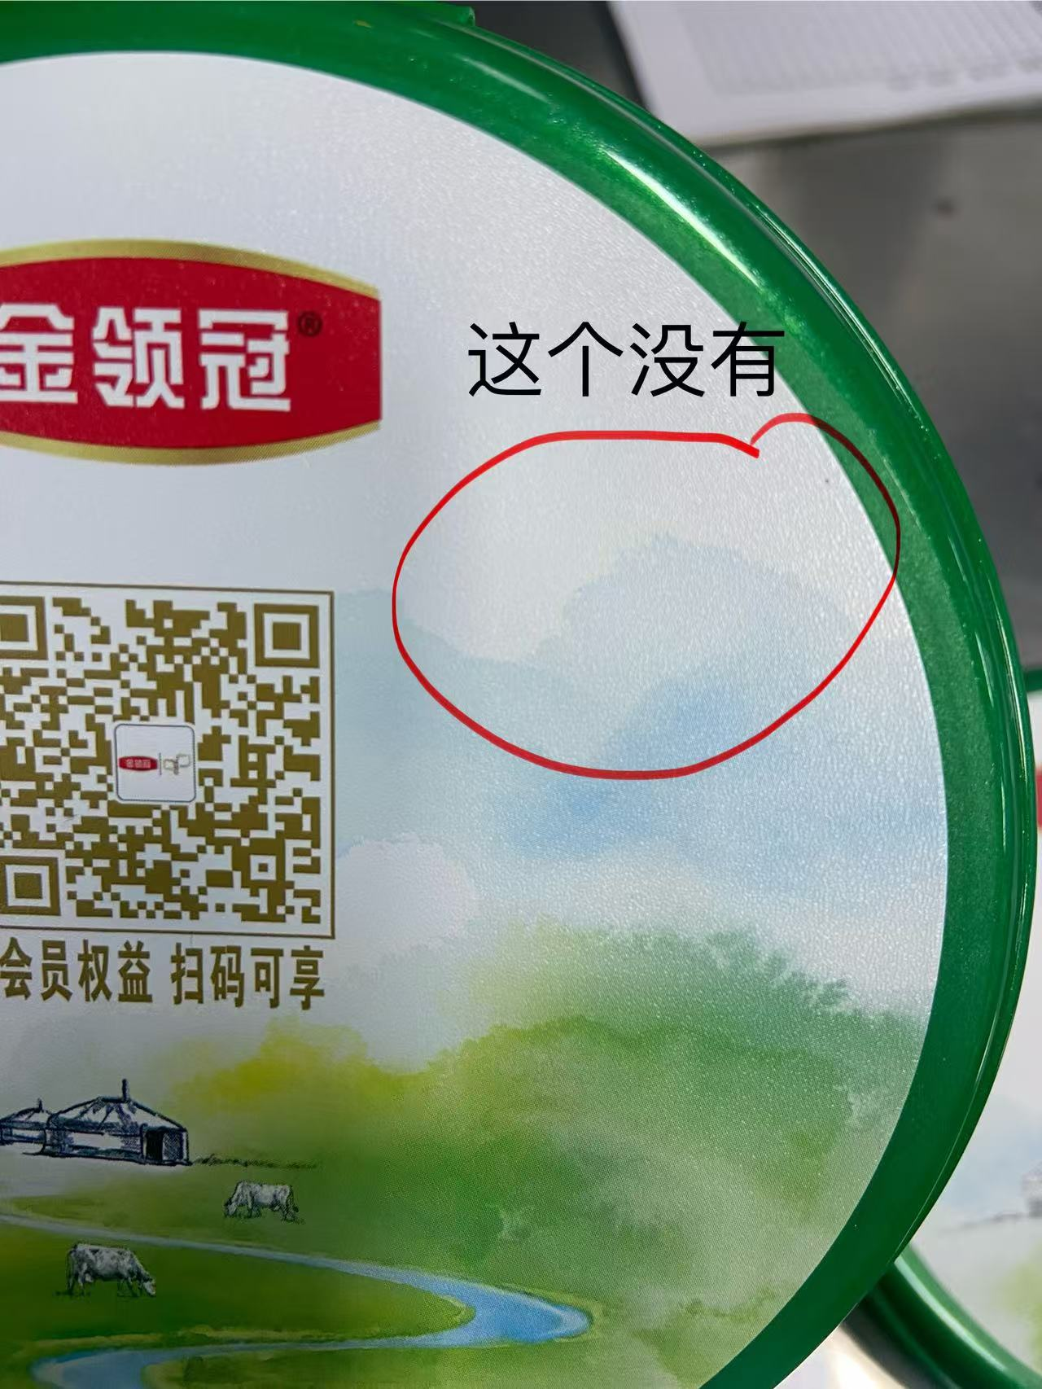
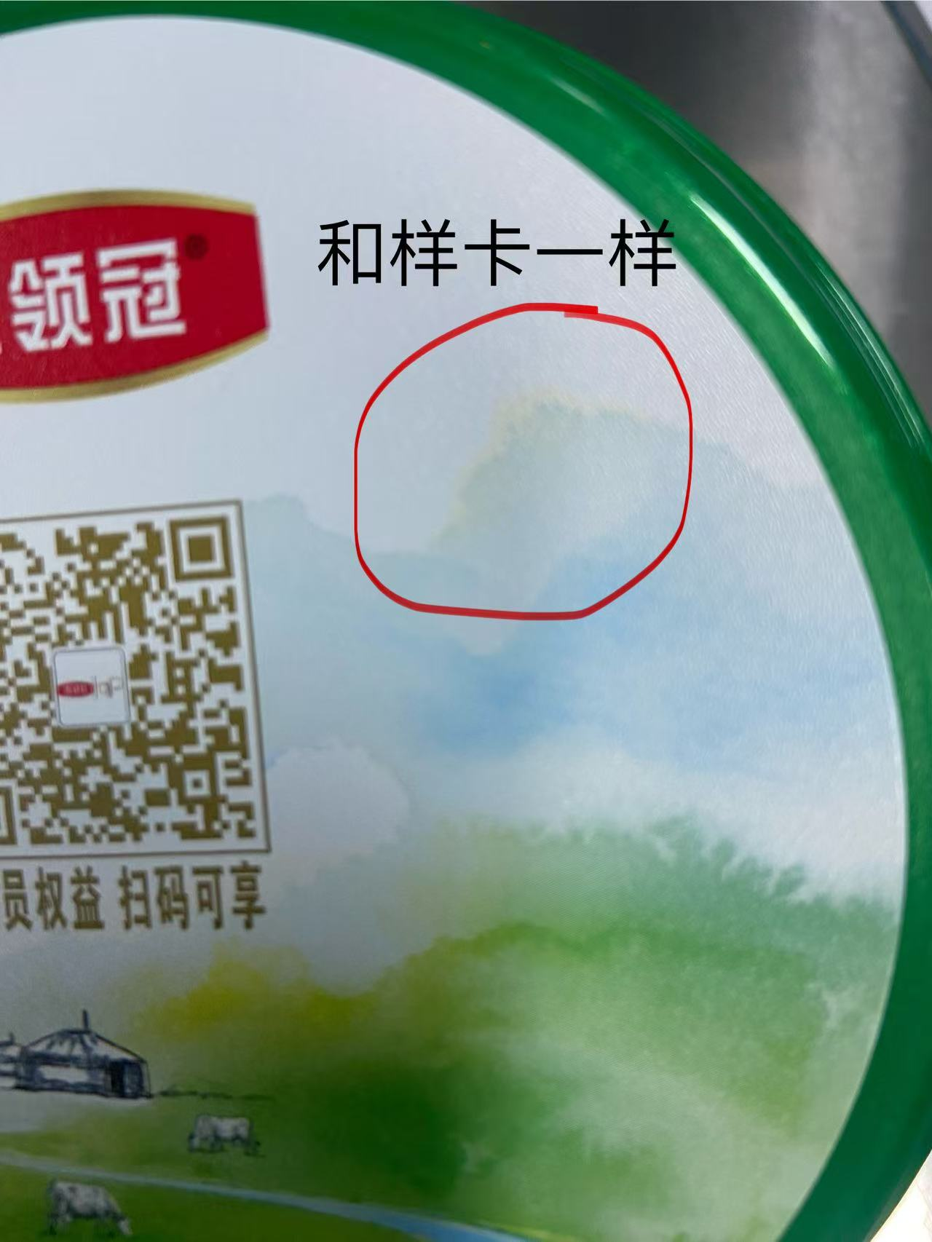
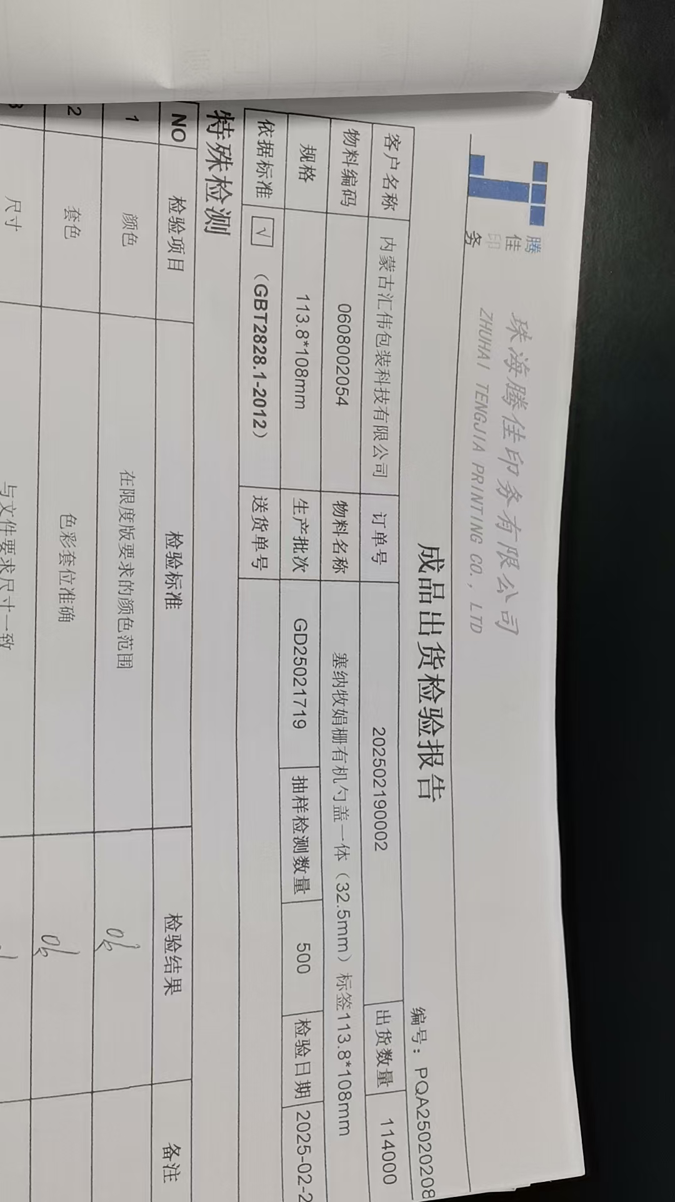
2025-03-04- C38-1客户投诉以上印刷不良，后面做货要注意

Slide 7
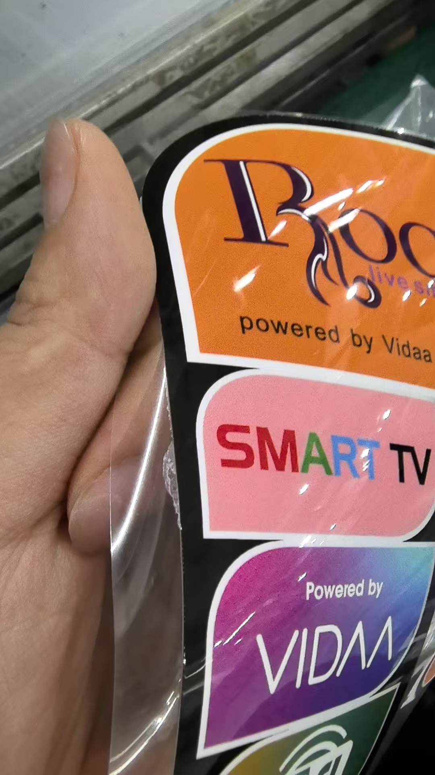
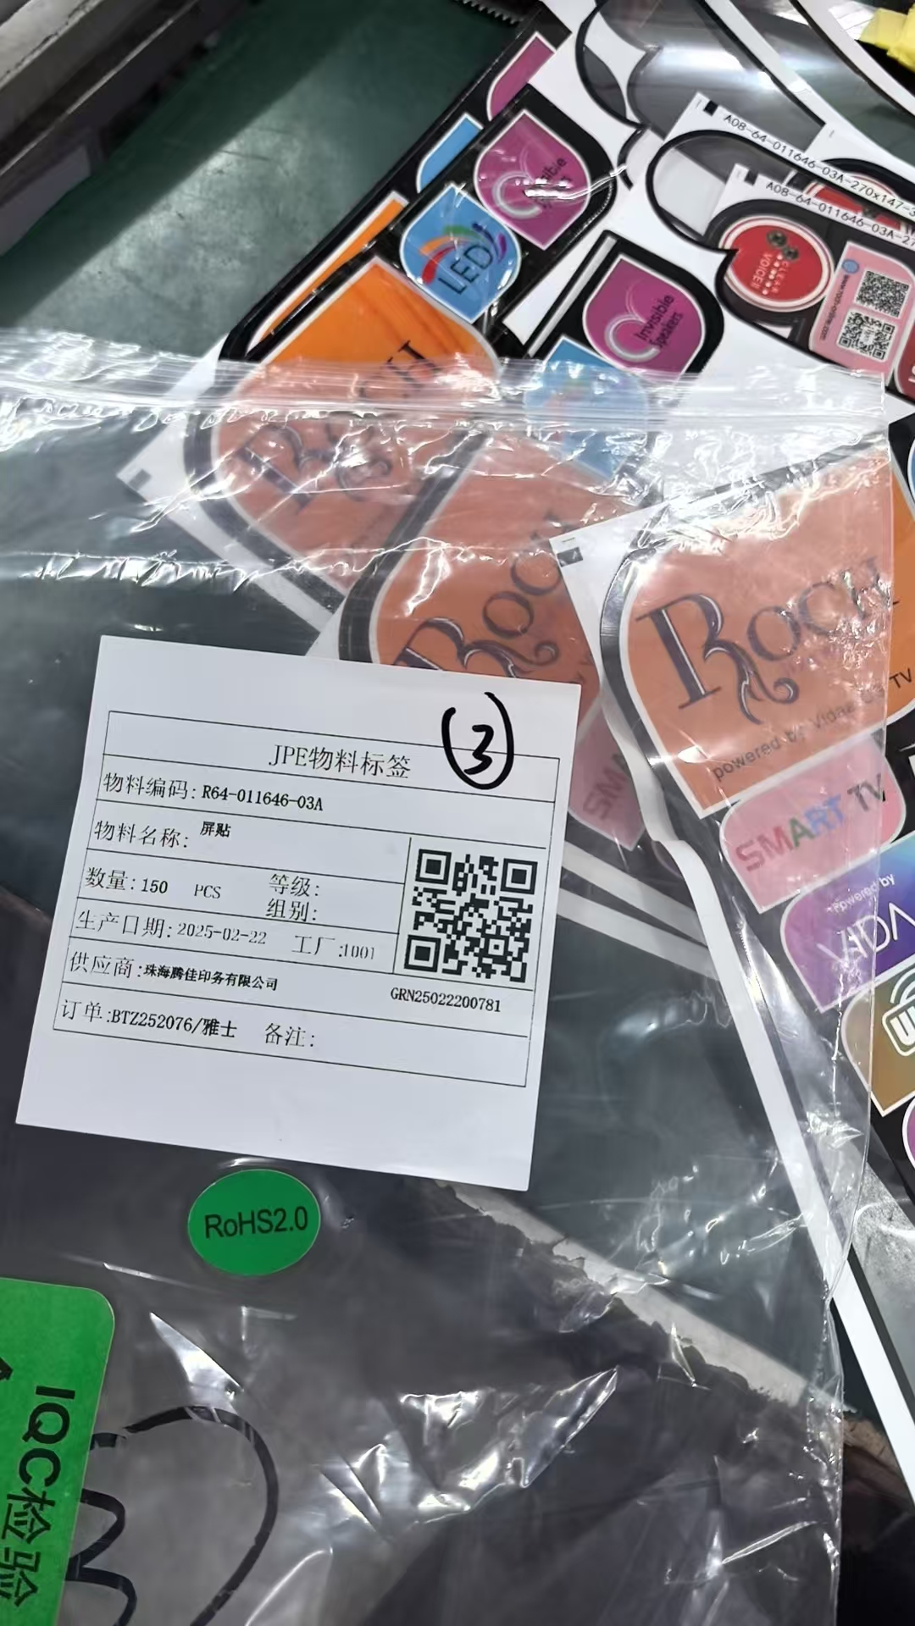
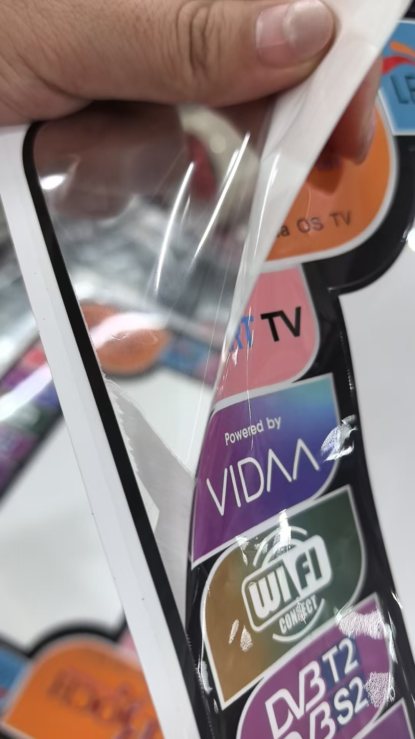
2025-03-04-客户反馈没啤穿

Slide 8
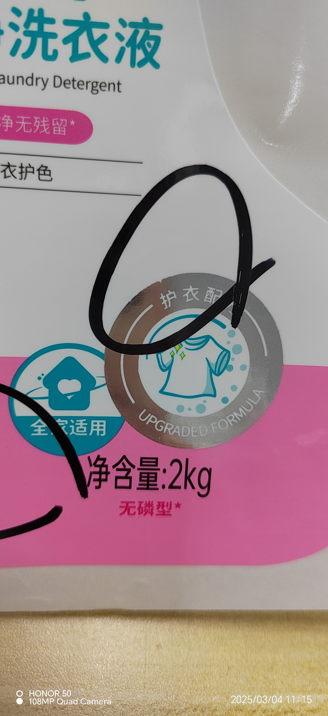
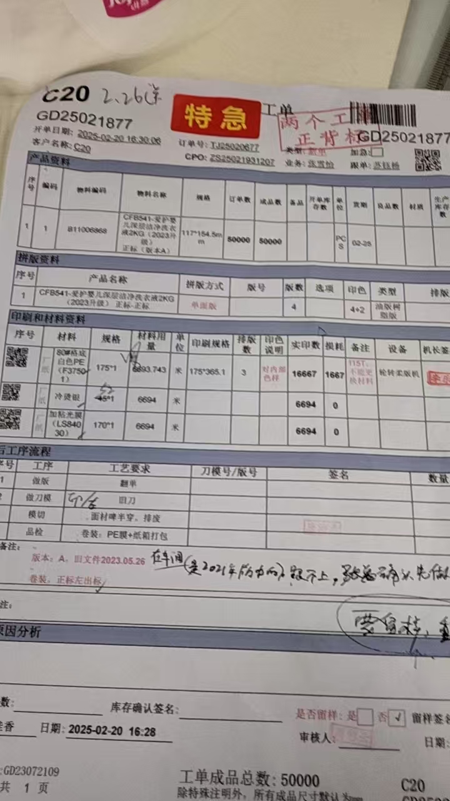
2025-03-04-C20的正标欠数14000 印刷烫银不良多

Slide 9
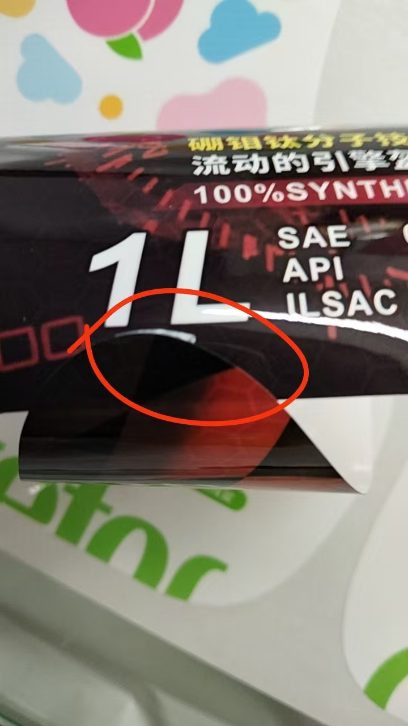
2025-03-04-品检反馈C95有毛边

Slide 10
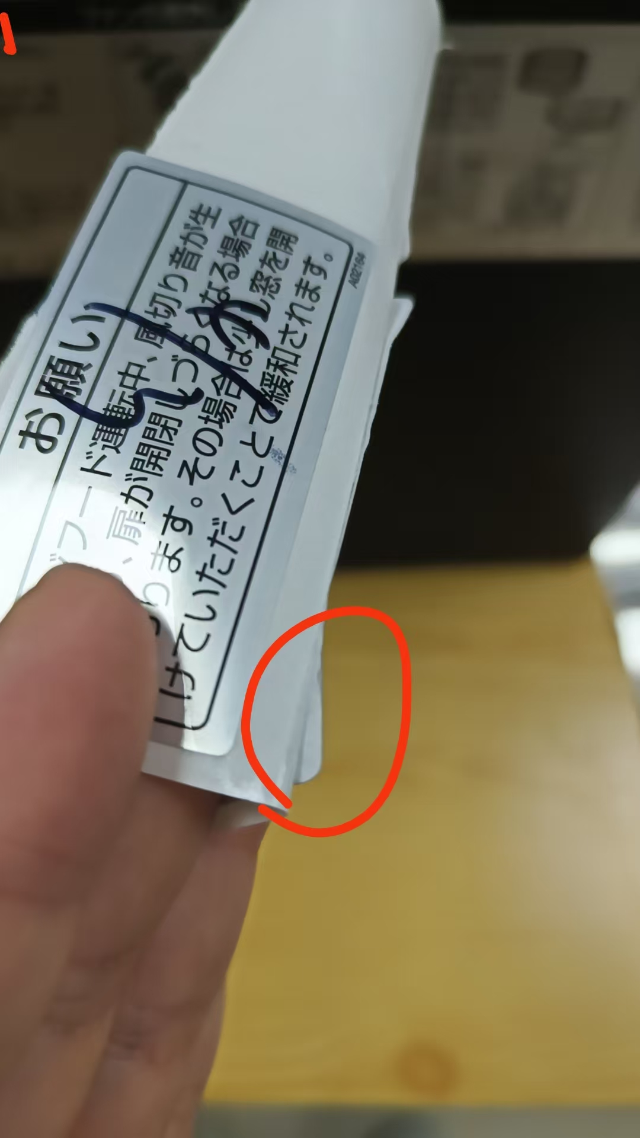
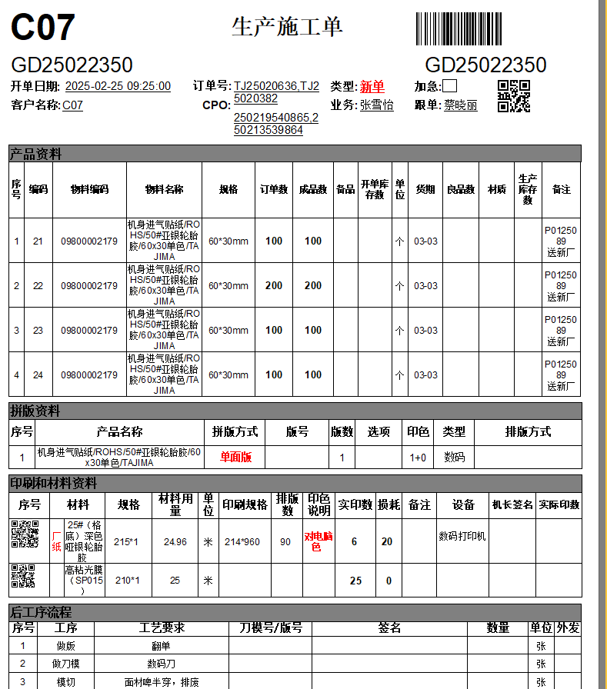
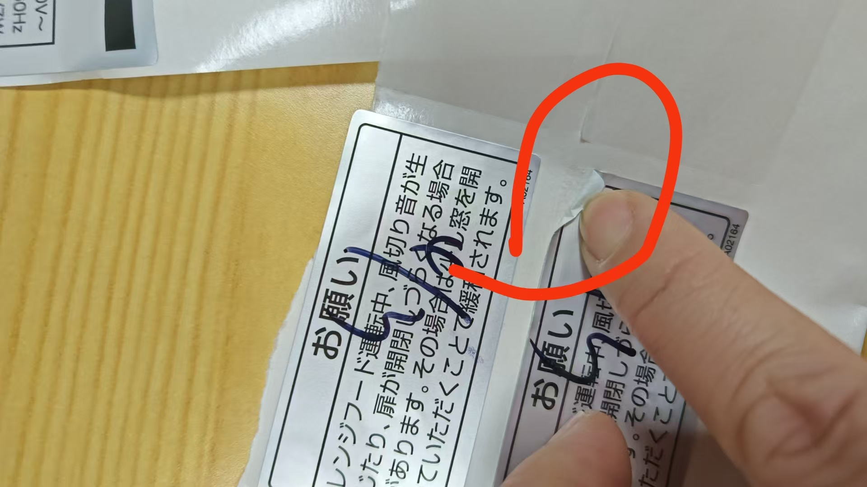
2025-03-04-C07反馈这款模切压力太大，有部分撕不起来、如果不够数要补，后面要注意下

Slide 11
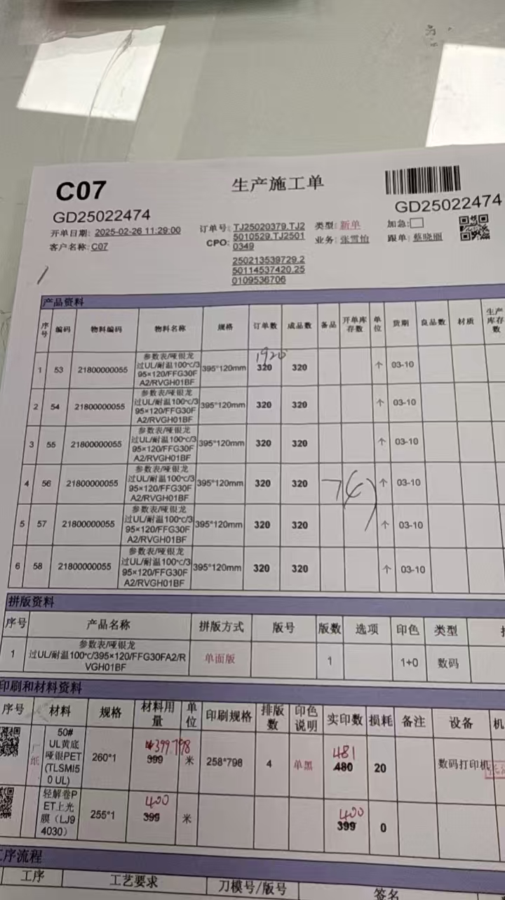
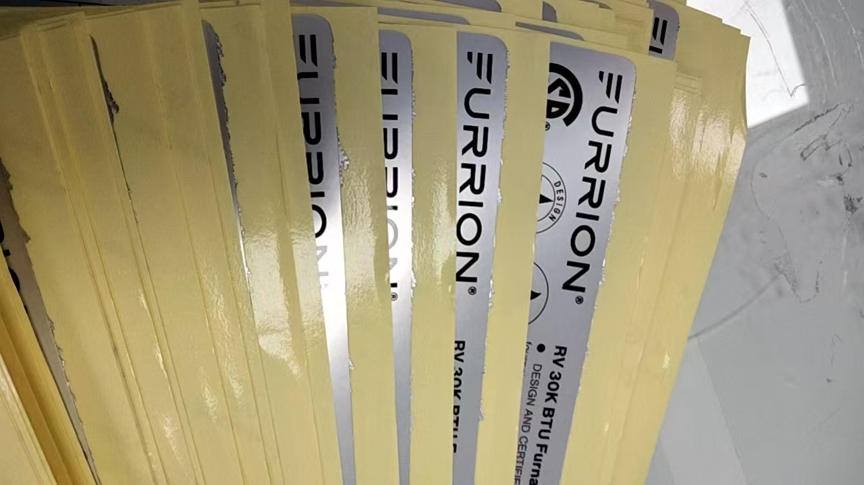
2025-03-04-品检反馈有毛边

Slide 12
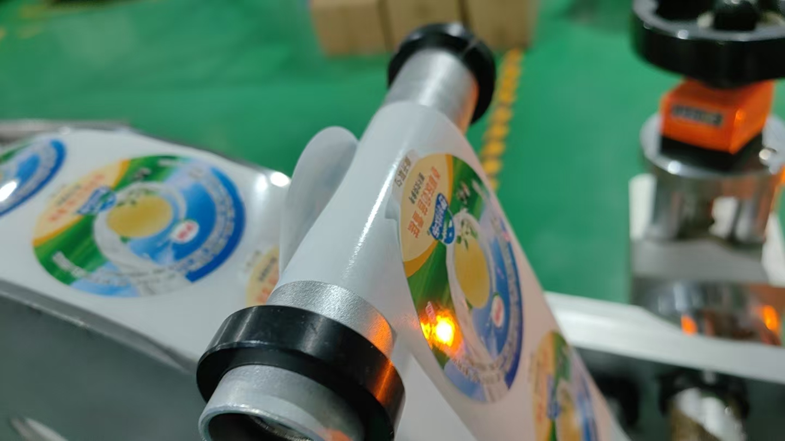
2025-3-05-客户投诉翘标

Slide 13
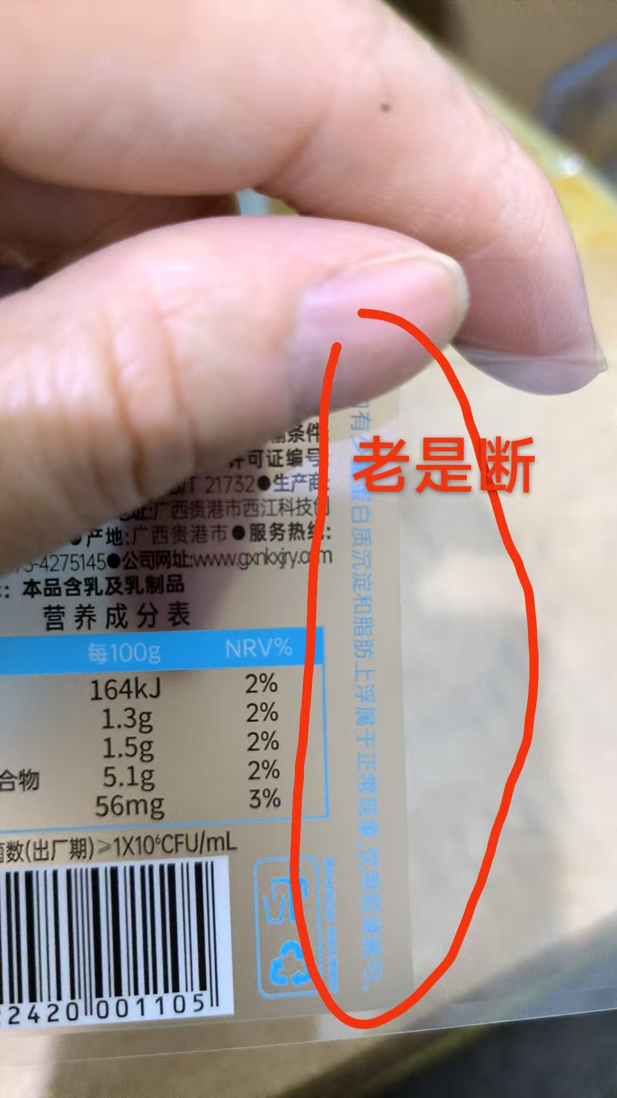
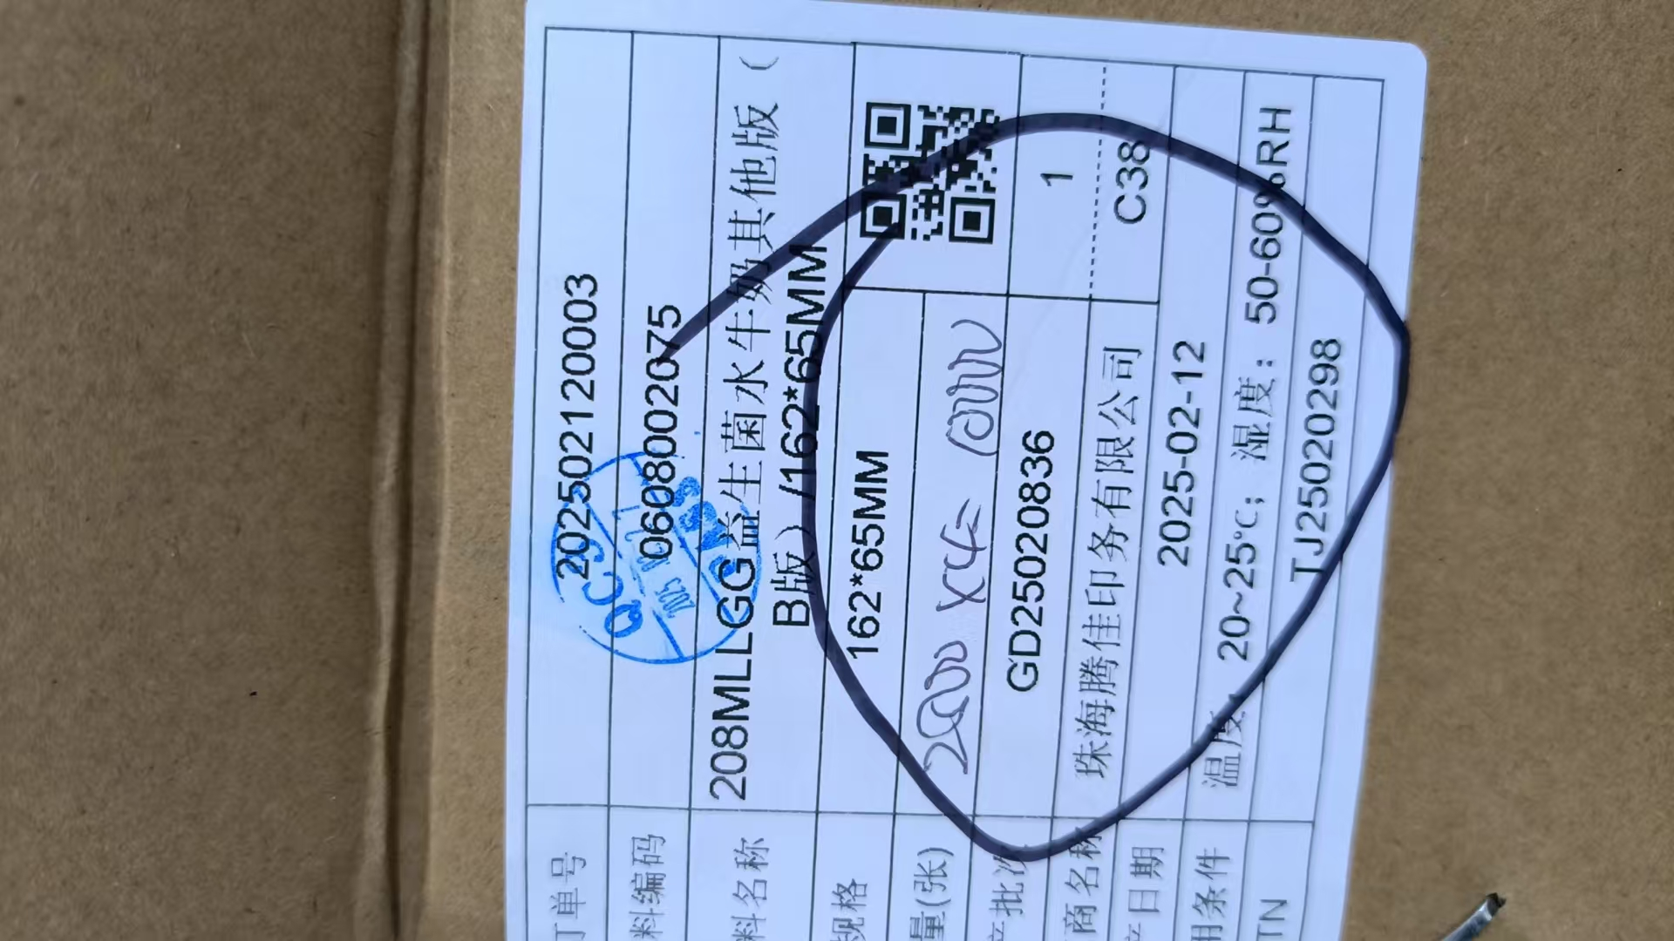
2025-03-05-C38客户投诉有一卷标签老是断用不了，后面接头那里要改

Slide 14
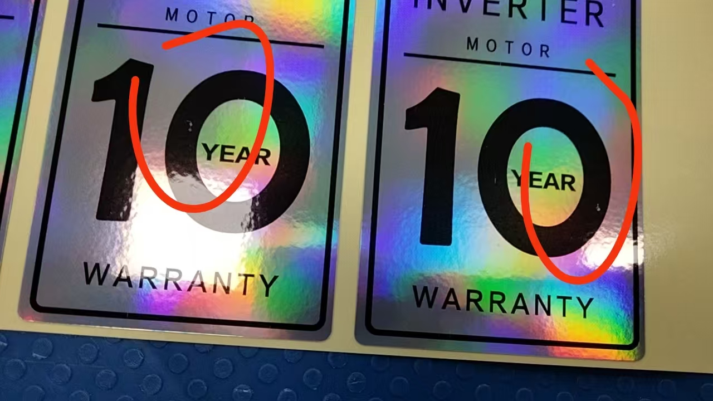
2025-03-05-品检投诉印刷不良

Slide 15
2025-03-05-Y011-1椰子水客户反馈合掌处一一摸直接开了

Slide 16
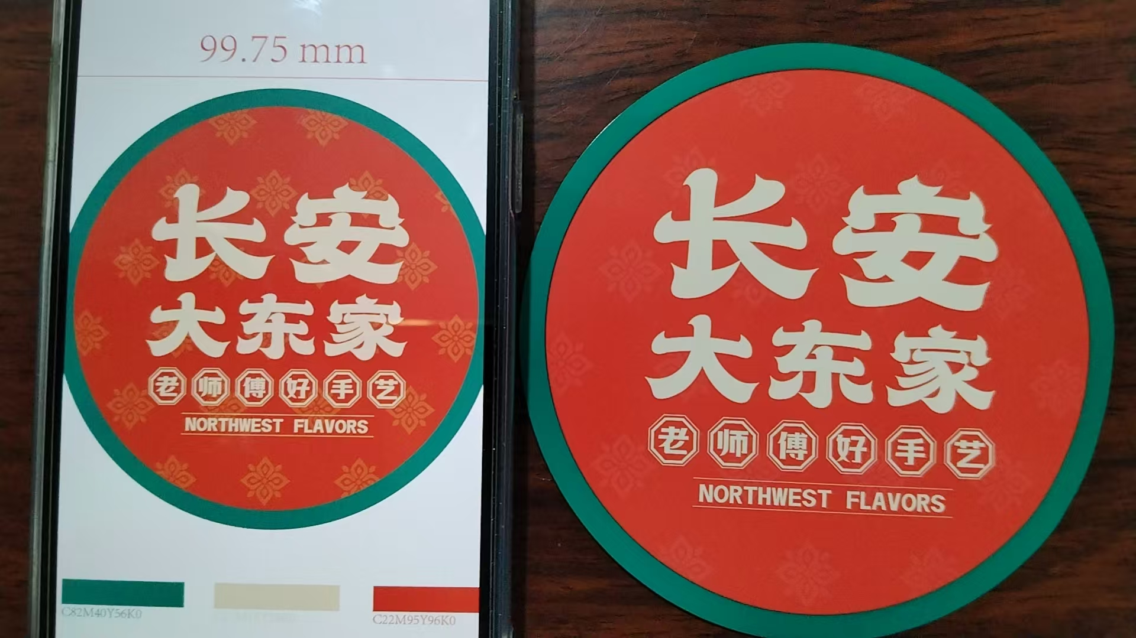
2025-03-05-D103二厂客户投诉昨天寄出这款底花纹颜色太淡，重新补印

Slide 17
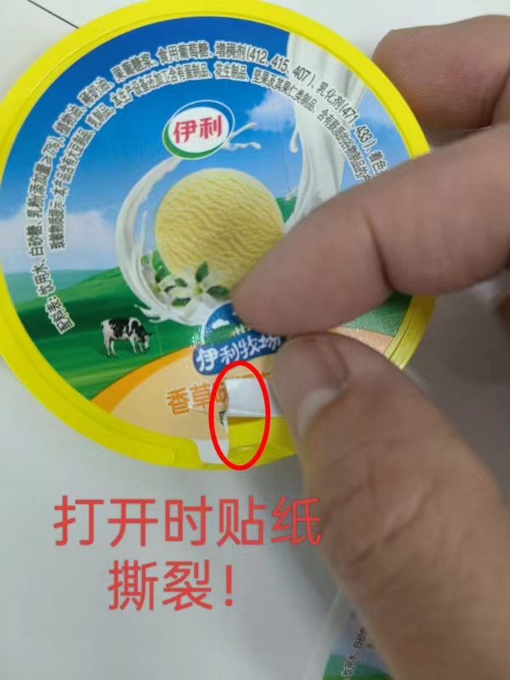
2025-03-05-A84客户投诉，好多这种撕裂的

Slide 18
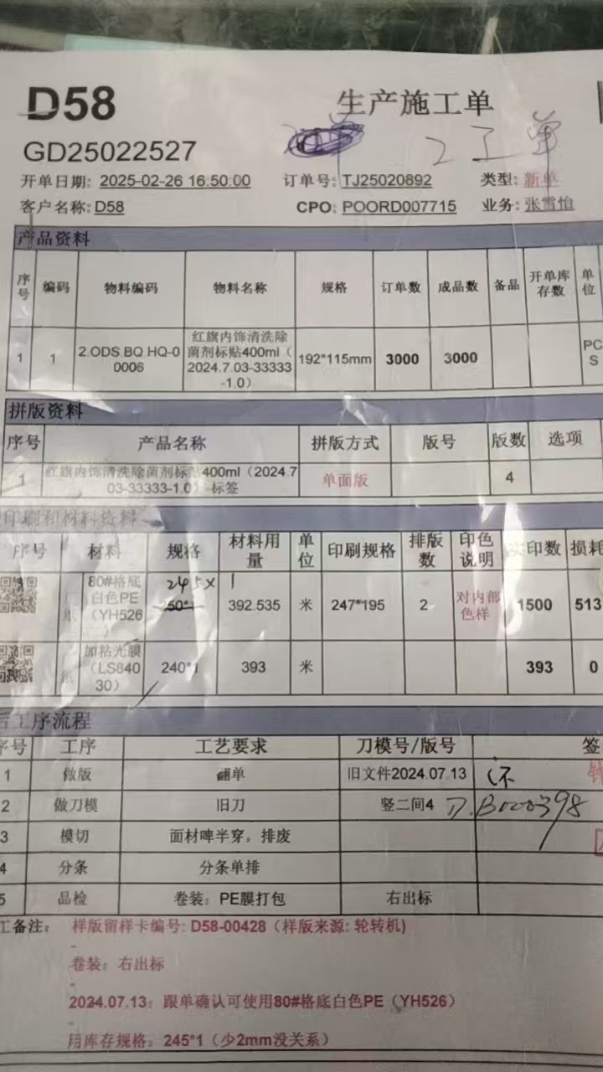
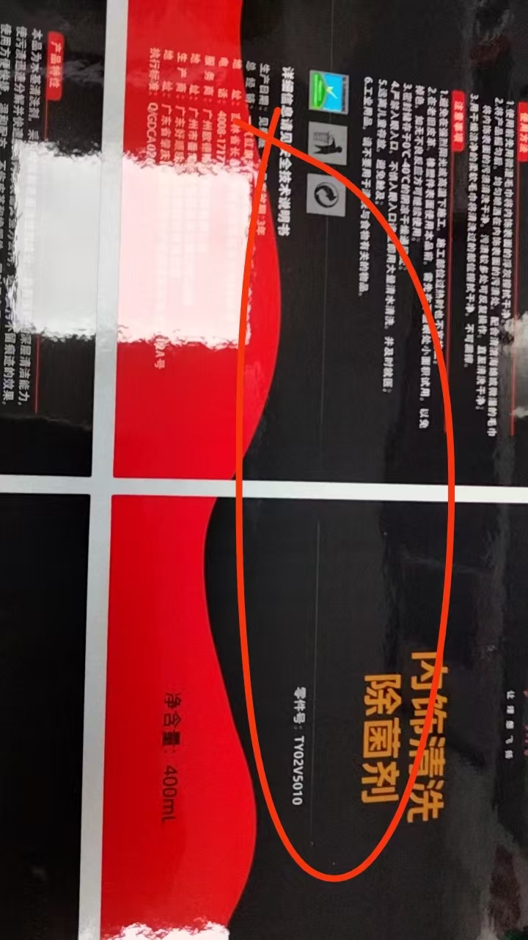
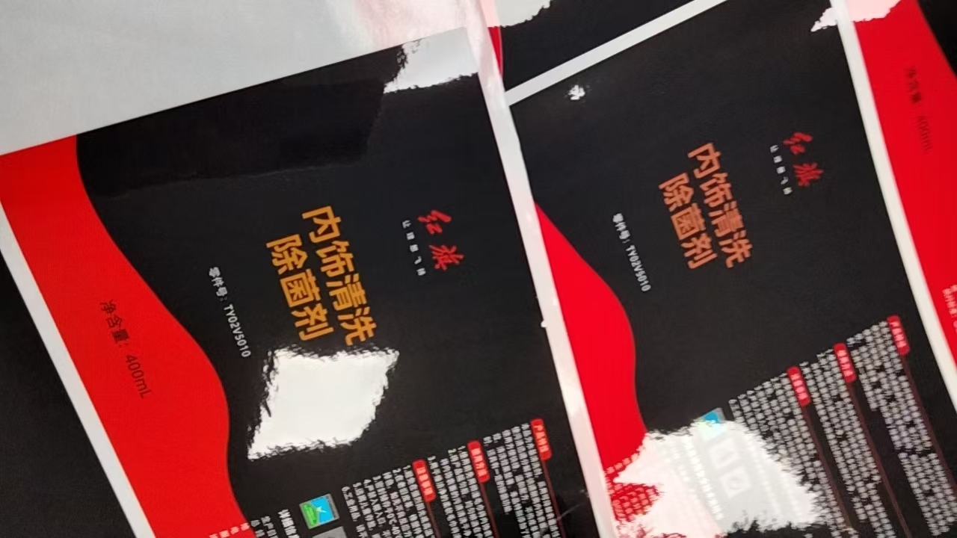
2025-03-05-品检反馈D58好多刮痕和色差

Slide 19
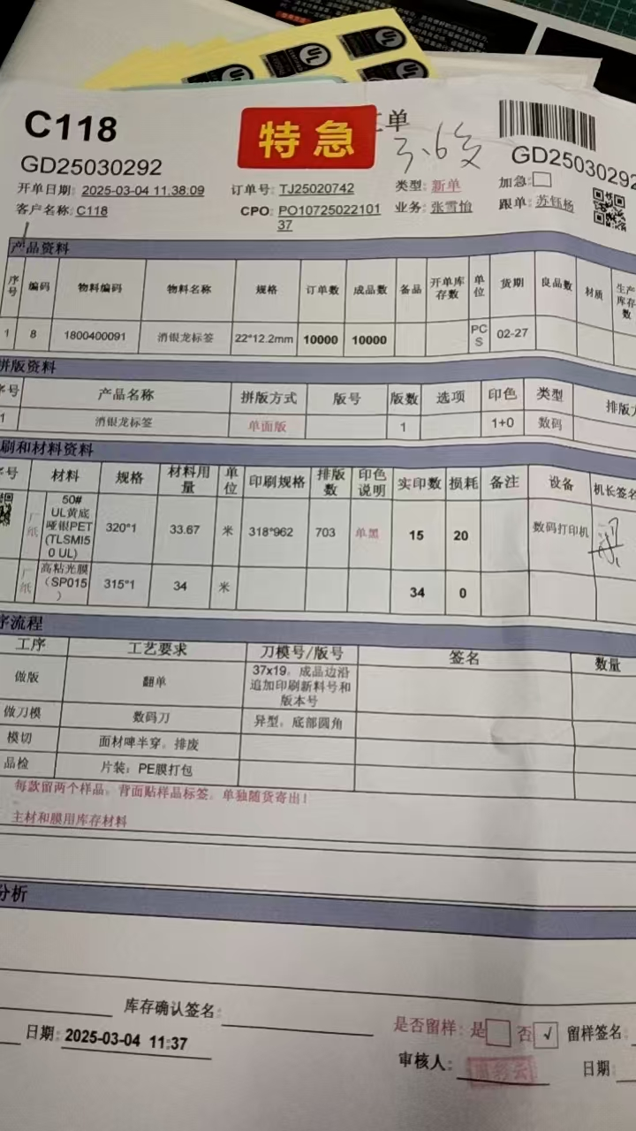
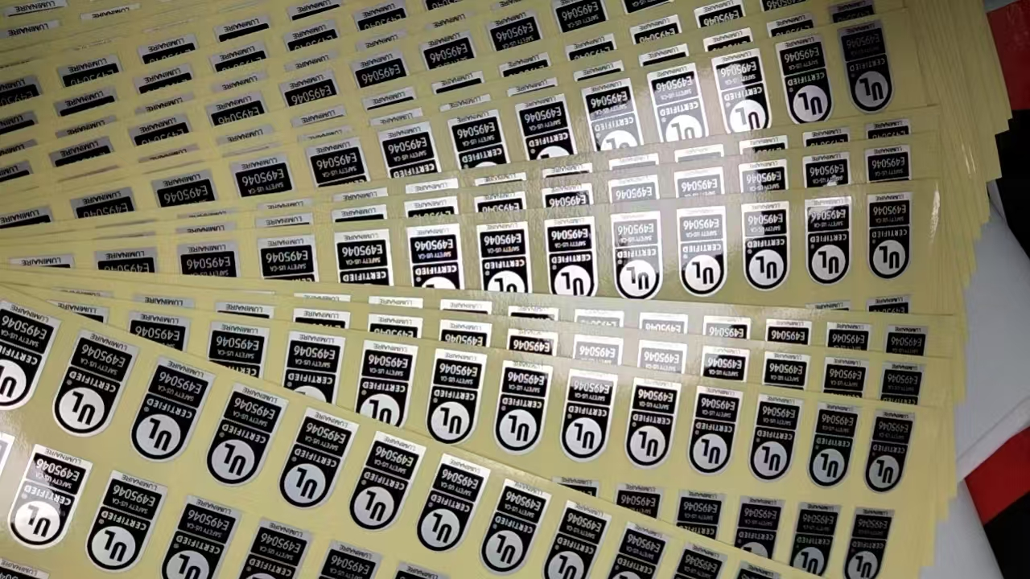
2025-03-05品检反馈C118严重偏位

Slide 20
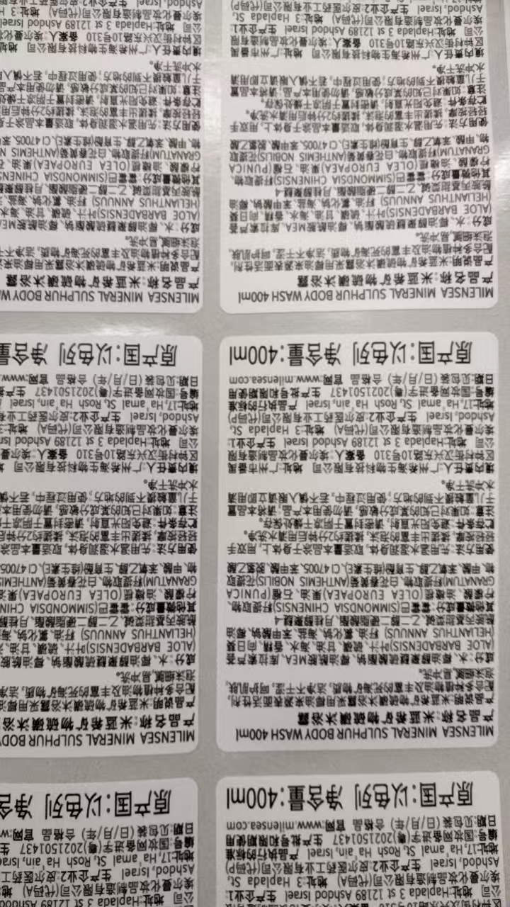
2025-03-05-品检反馈D91一段段偏位了

Slide 21
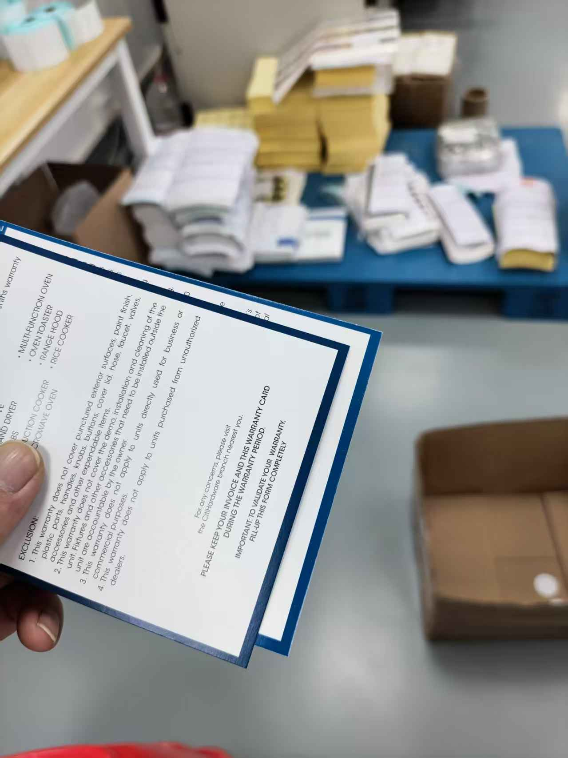
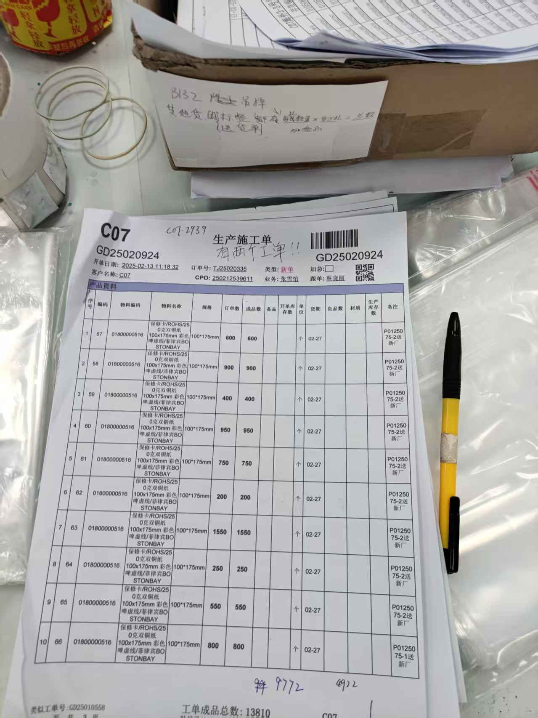
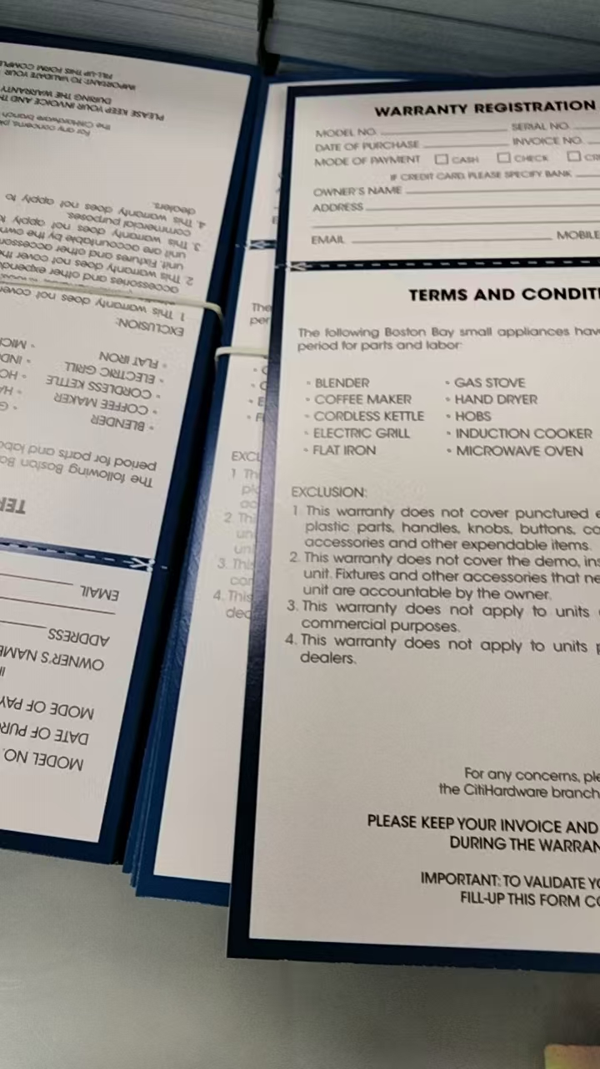
2025-03-06-品检反馈C07保修卡有色差，已先出

Slide 22
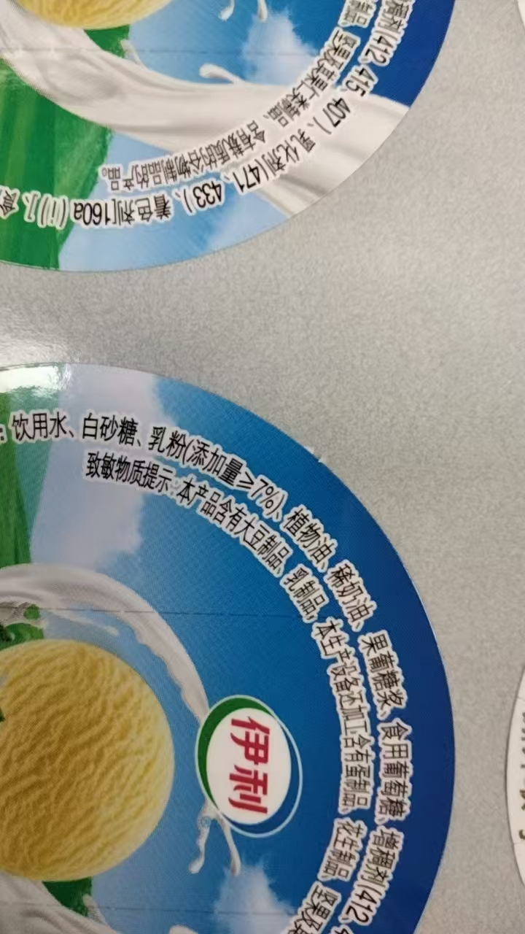
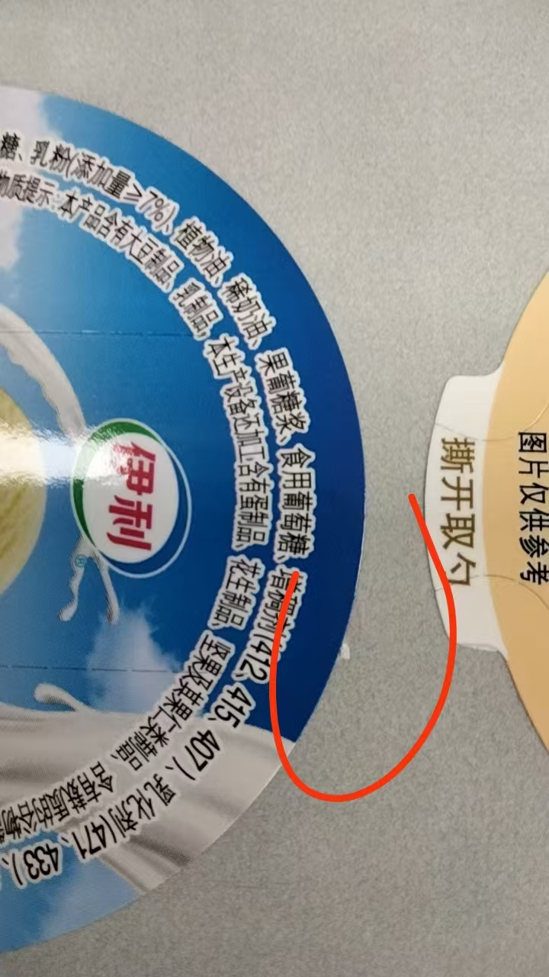
2025-03-06-品检反馈奶昔盖毛边中间那排

Slide 23
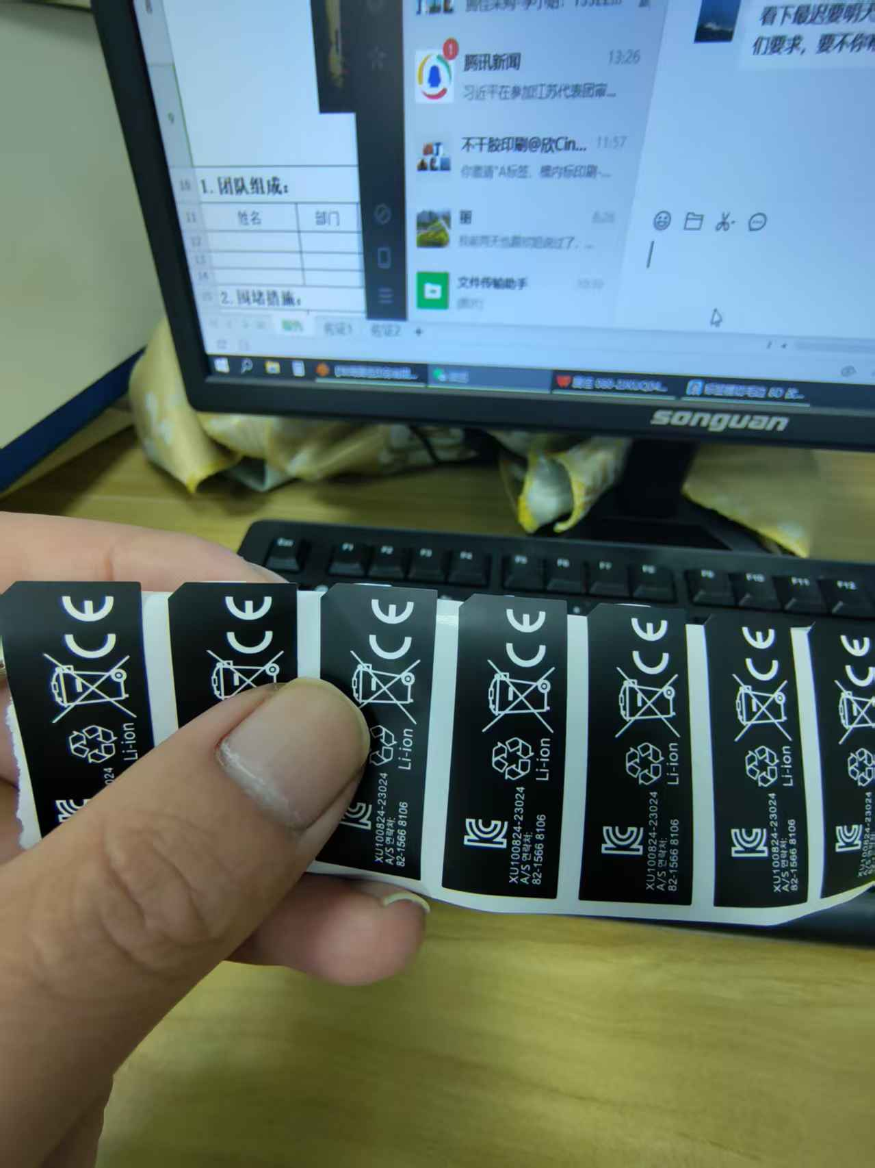
2025-03-06-A31客户投诉多次有毛边

Slide 24
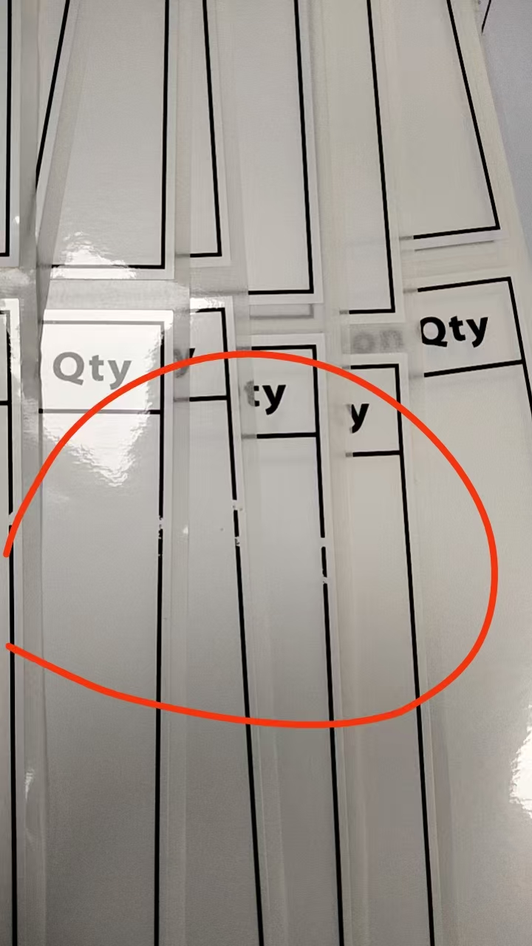
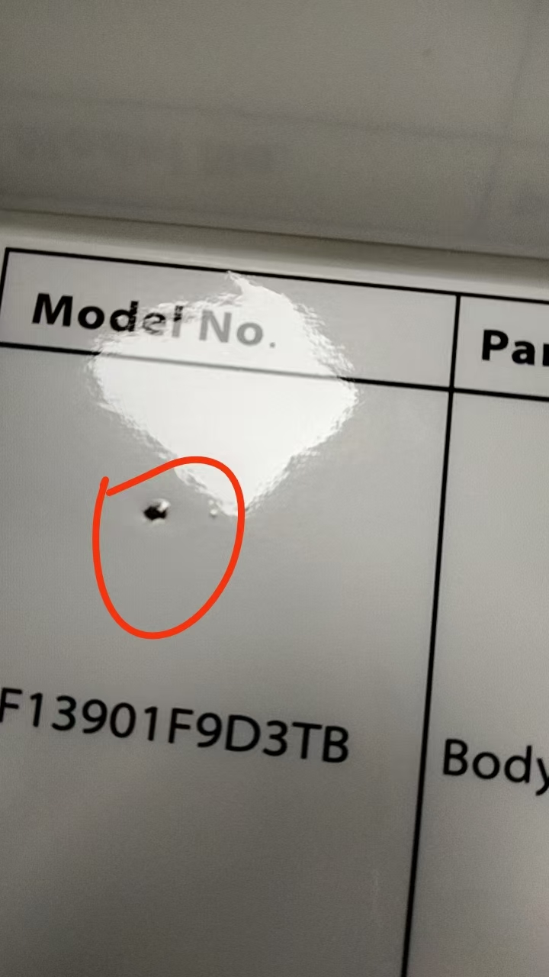
2025-03-06-这款C07断墨，脏点 欠数60

Slide 25
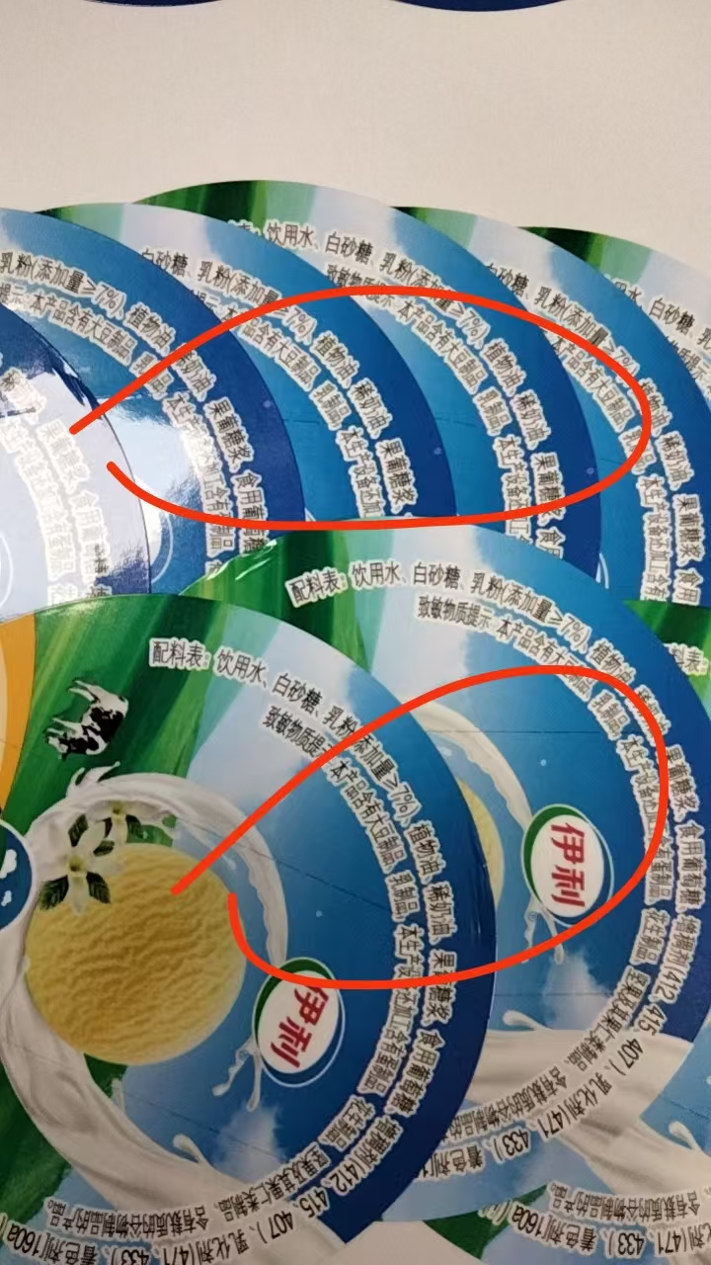
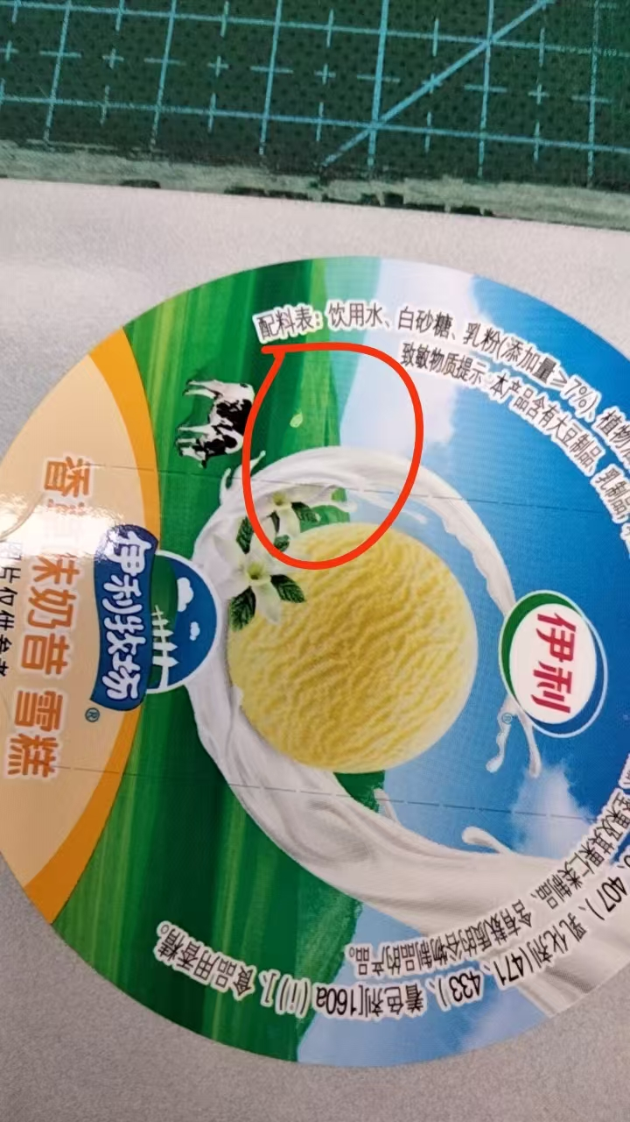
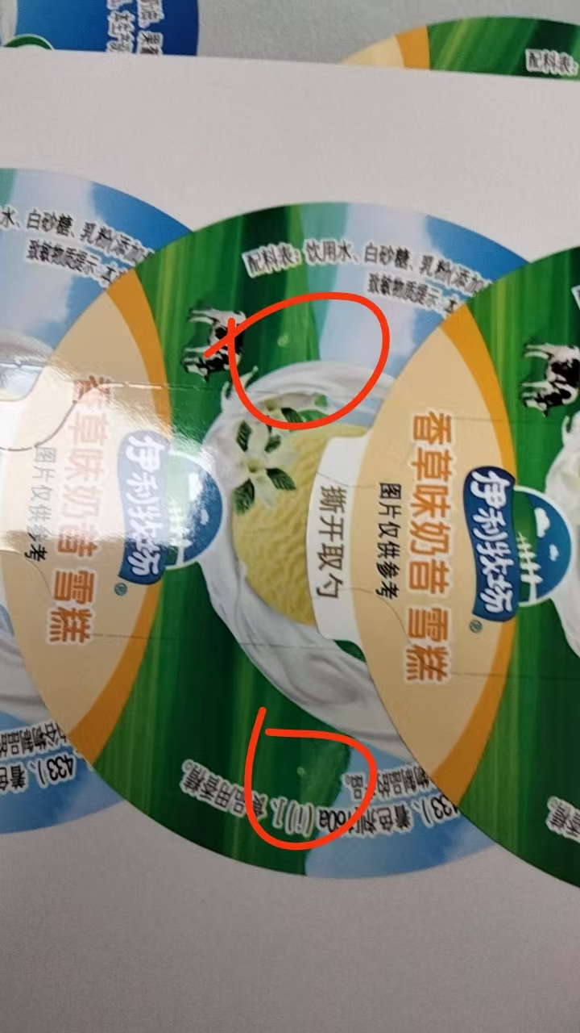
2025-03-06-品检反馈C38现在还是有异色点多，有5一6卷

Slide 26
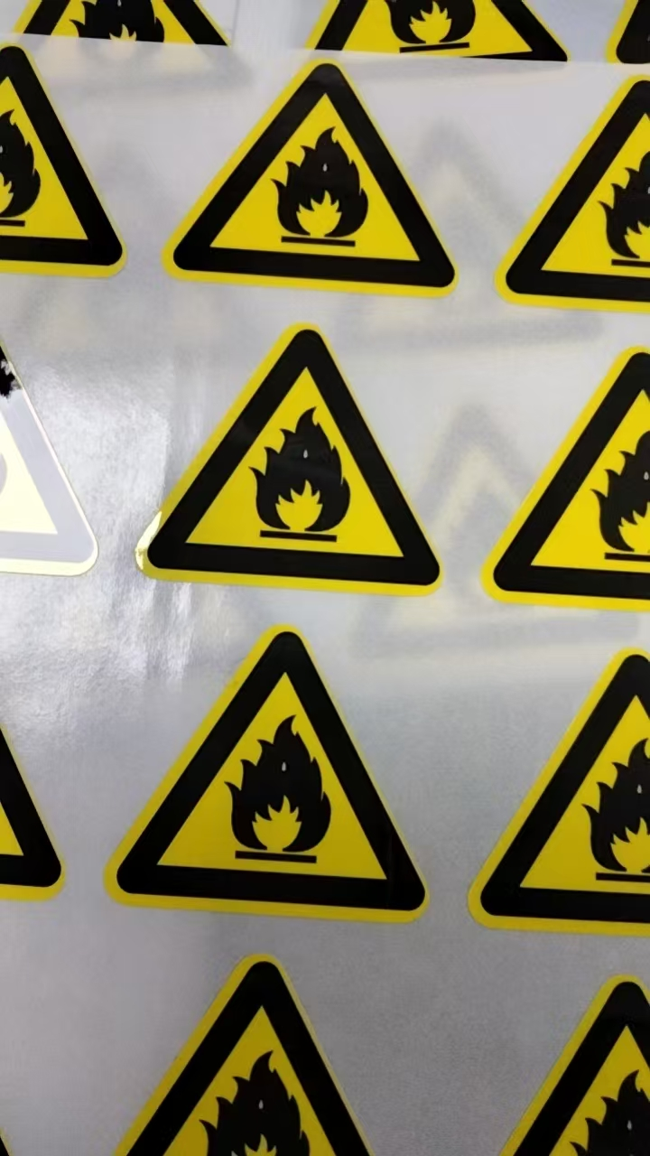
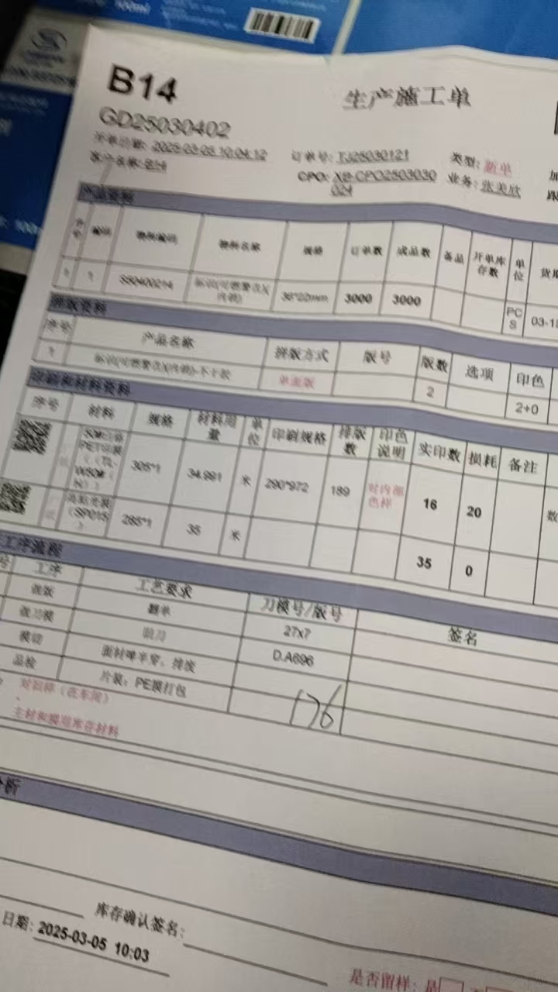
2025-03-06-品检反馈老是有很多大小边

Slide 27



2025-03-06-品检反馈漏啤虚线

Slide 28

2025-03-07-欠数6500原因毛边十白点

Slide 29

2025-3-7-D58这个工单一共4卷，有三卷客户反馈是这样的印刷不良

Slide 30



2025-03-08客户投诉漏贴双面胶

Slide 31

2025-03-09-品检反馈有很多重码

Slide 32




2025-03-09-品检反馈冷烫不良

